Slide 1

FLOWERS AND INFLORESCENCES . الازهاروالنورات

Slide 2
الميسم
المدقة
القلم
الاسدية
المئبر
المبيض
الخيط
Receptacle
التخت
البتلات
السبلات
البويضة

Slide 3
flowerالزهرة
Pedicel عنق الزهرة
Bractالقنابة
flower stalk
الشمراخ الزهري

Slide 4
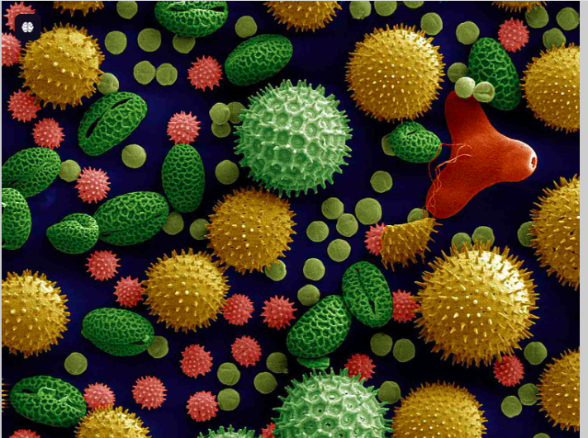
Pollen grain

Slide 5
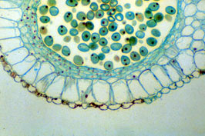
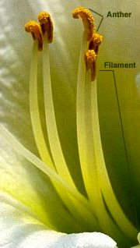
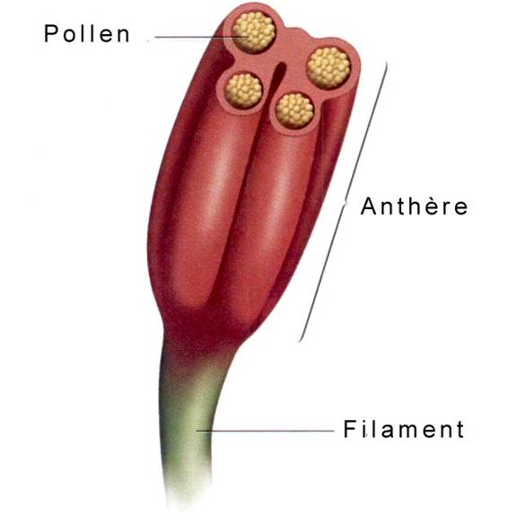
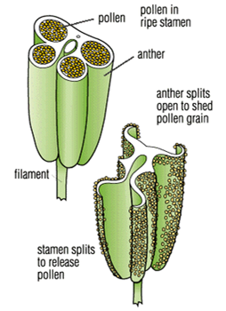
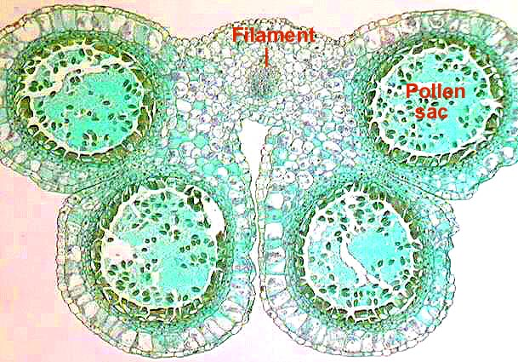
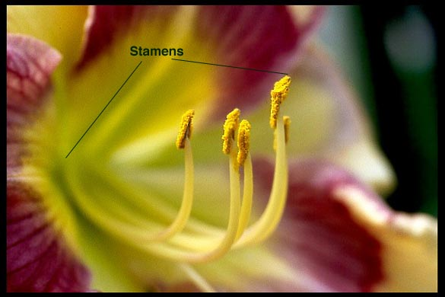
Étamines

Slide 6
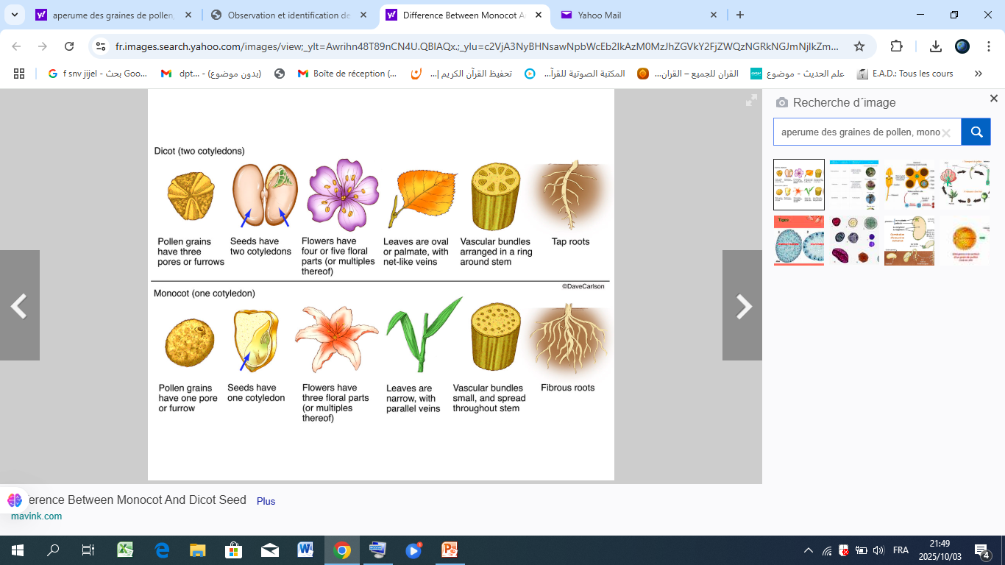

Slide 7
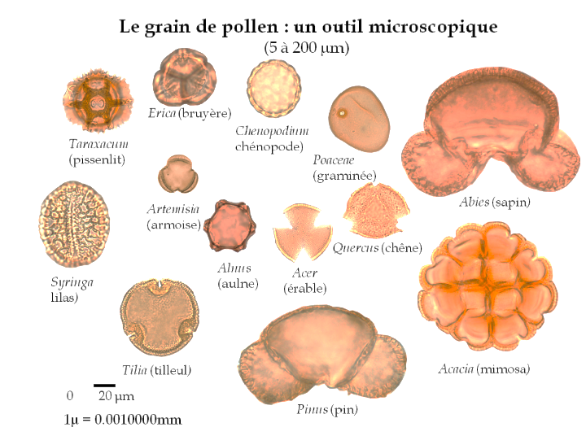

Slide 8
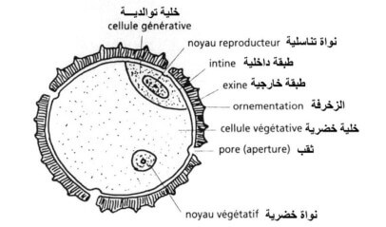

Slide 9
OVARY TYPES

Slide 10
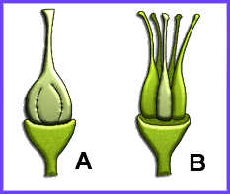
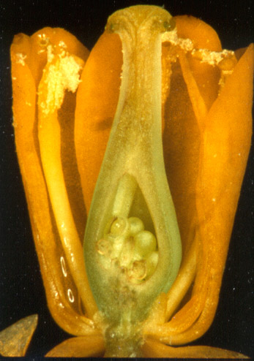
Le carpelle peut être unique (A) ou multiple (B)
The set of carpels (when there are several) forms the pistil.
stigmate
style
ovules
ovairy

Slide 11
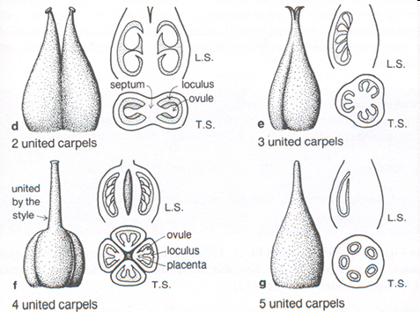
  Monocarpellary : It is a ovary with a single carpel, e.g., Bean.
  Bicarpellary : It is presence of two carpels in a ovary, e.g., Solanum.
  Tricarpellary : It is presence of three carpels, e.g., Cocos.
  Tetracarpellary : It is presence of four carpels, e.g., Cotton.
    Pentacarpellary : It is presence of five carpels, e.g., Hibiscus.
    Multicarpellary : It is presence of many carpels, e.g., Annona.

Slide 12
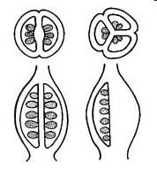
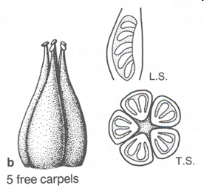
Cohesion of carpel.
If number of carpels is more than one, they may be
(i) Apocarpous: Carpels are free. Each carpel has its own style and stigma, e.g., Rose.
(ii) Syncarpous: Carpels are united, e.g., Lady’s finger, Tomato

Slide 13
بالوضع المشيمي Placentation

Slide 14
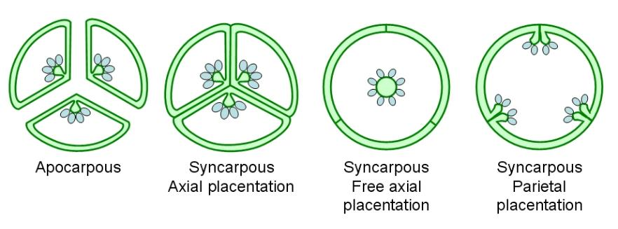
الصورة 08: بويضات محورية | الصورة 07: محورية | الصورة 06: بويضات مركزية | الصورة 05: بويضات جدارية

Slide 15
انواع البويضات
CONSTITUENT ELEMENTS OF AN EGG

Slide 16
Double Fertilization

Slide 17
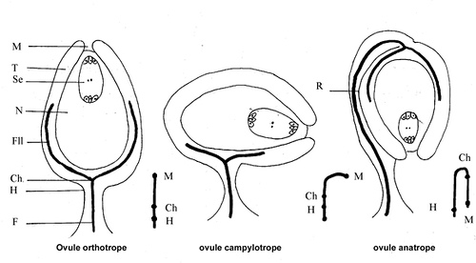
بويضة مستقيمة
بويضة كلوية
بويضة منعكسة

Slide 18
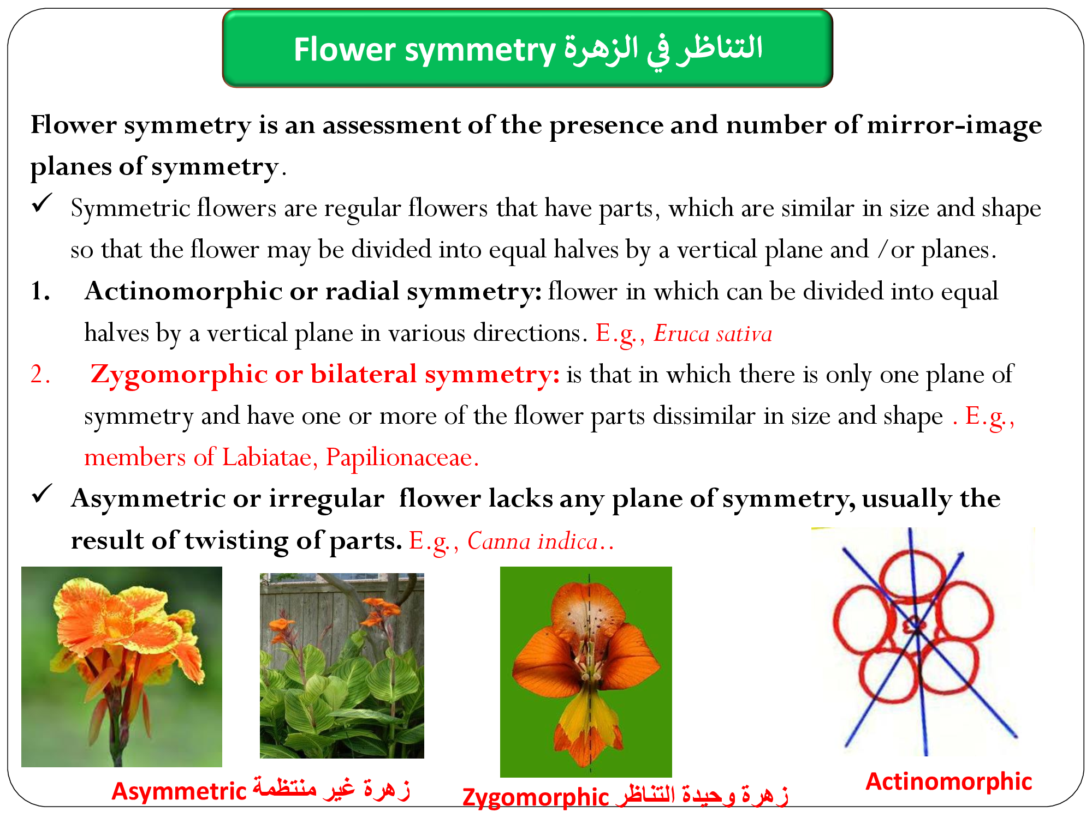

Slide 19
Corola types

Slide 20
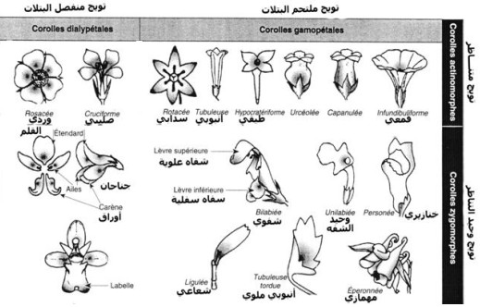
جرسي

Slide 21
Number of Floral Parts
Monocots:
  Floral parts (sepals, petals, stamens, carpels) are usually in multiples of three.
  Example: A monocot flower might have 3 sepals, 3 petals, 6 stamens, and 3 carpels.
Dicots:
  Floral parts are usually in multiples of four or five.
  Example: A dicot flower might have 4 or 5 sepals, 4 or 5 petals, 8 or 10 stamens, and 2 or 5 carpels.

Slide 22
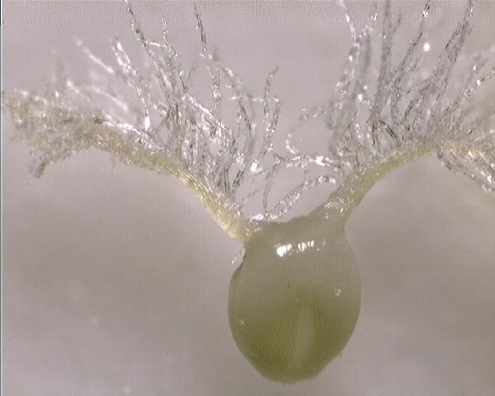
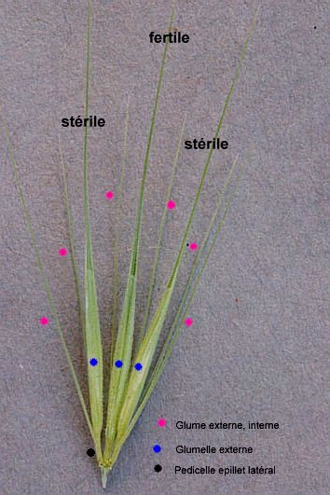
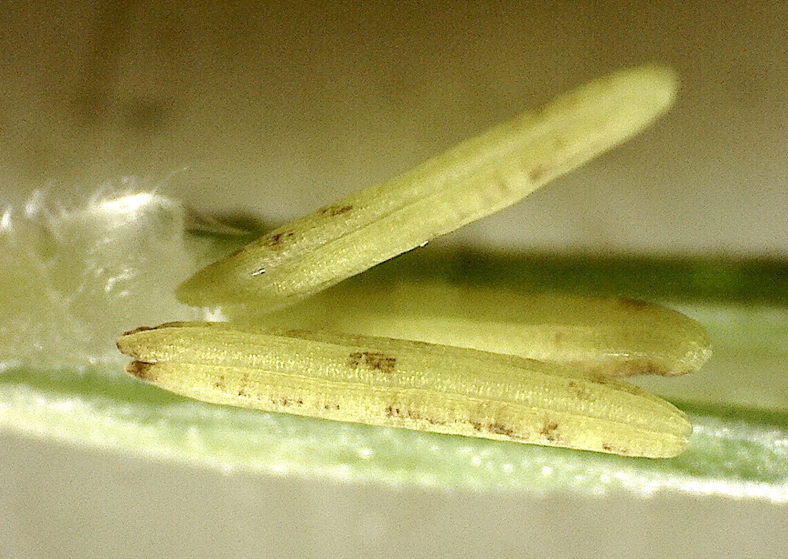

Slide 23
ovary positions in flowers.

Slide 24
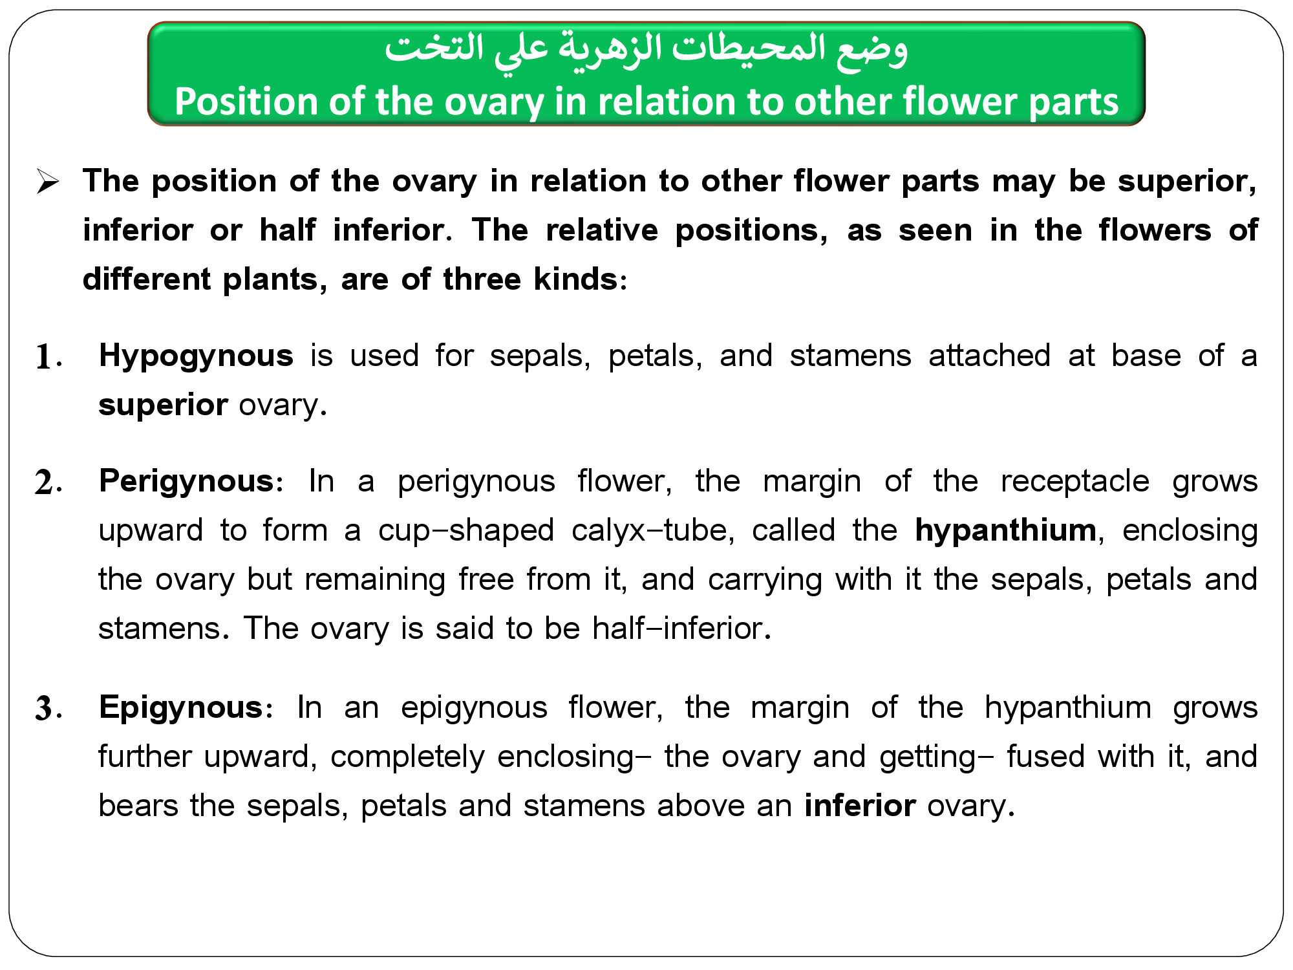

Slide 25
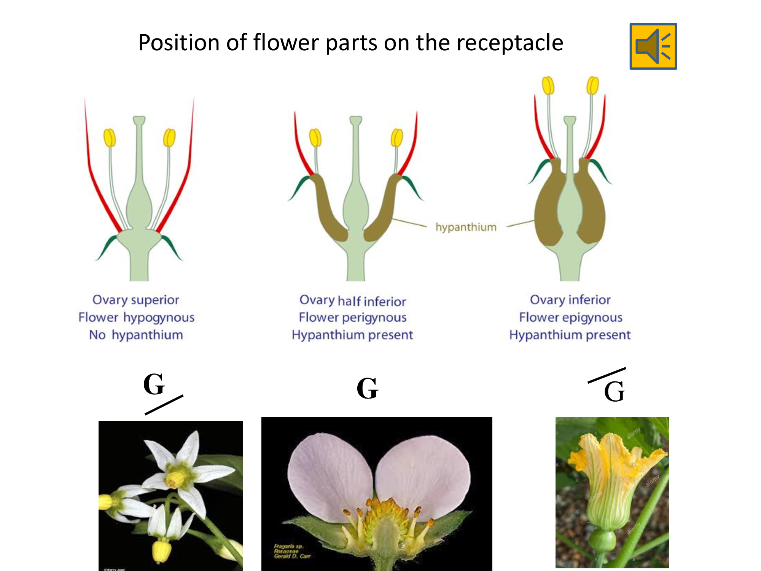

Slide 26
reproductive organs are arranged in flowers
reproductive organs arrangement in flowers

Slide 27
unisexual flowers: they have inside either pistil or stamens (a)
bisexual flowers: they have inside both pistil and stamens (b)
monoecious plant: flowers are of both sexes are in all plants (c)
dioecious plant: in one plant there are male flowers and in the other female (d)

Slide 28
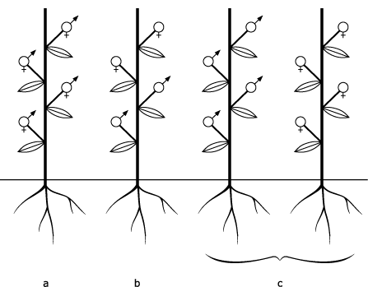
زهرة خنثى
احادية المسكن
ثنائي المسكن

Slide 29


Slide 30
Inflorescence
An inflorescence is a collection or aggregation of flowers arranged on an axis of a plant in a definite manner.
Some terms related to inflorescence structure:
A peduncle (adj. pedunculate) – the stalk of an entire inflorescence.
A pedicel – the stalk of each individual flower.
An involucre (adj. involucrate) – a group or cluster of bracts subtending an entire inflorescence.
A spathe (adj. spathaceous) – an enlarged, sometimes colored bract subtending and usually enclosing an inflorescence.
بعض المصطلحات المتعلقة بتركيب النورة:
الحامل الزهري (Peduncle) – هو ساق النورة بالكامل (صفة: pedunculate).
العنق الزهري (Pedicel) – هو ساق كل زهرة على حدة.
الغلاف الزهري (Involucre) – مجموعة من القنابات (bracts) تحيط بالنورة بأكملها (صفة: involucrate).
الغمد الزهري (Spathe) – قنابة كبيرة، قد تكون ملونة، تحيط عادةً بالنورة وتغلفها (صفة: spathaceous)

Slide 31
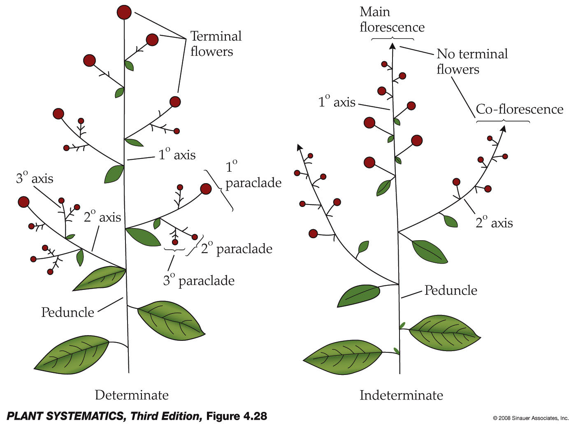
المحور الرئيسي ينتهي بمرستيم
المحور الرئيسي ينتهي بزهرة
غير محدودة النمو
محدودة النمو

Slide 32
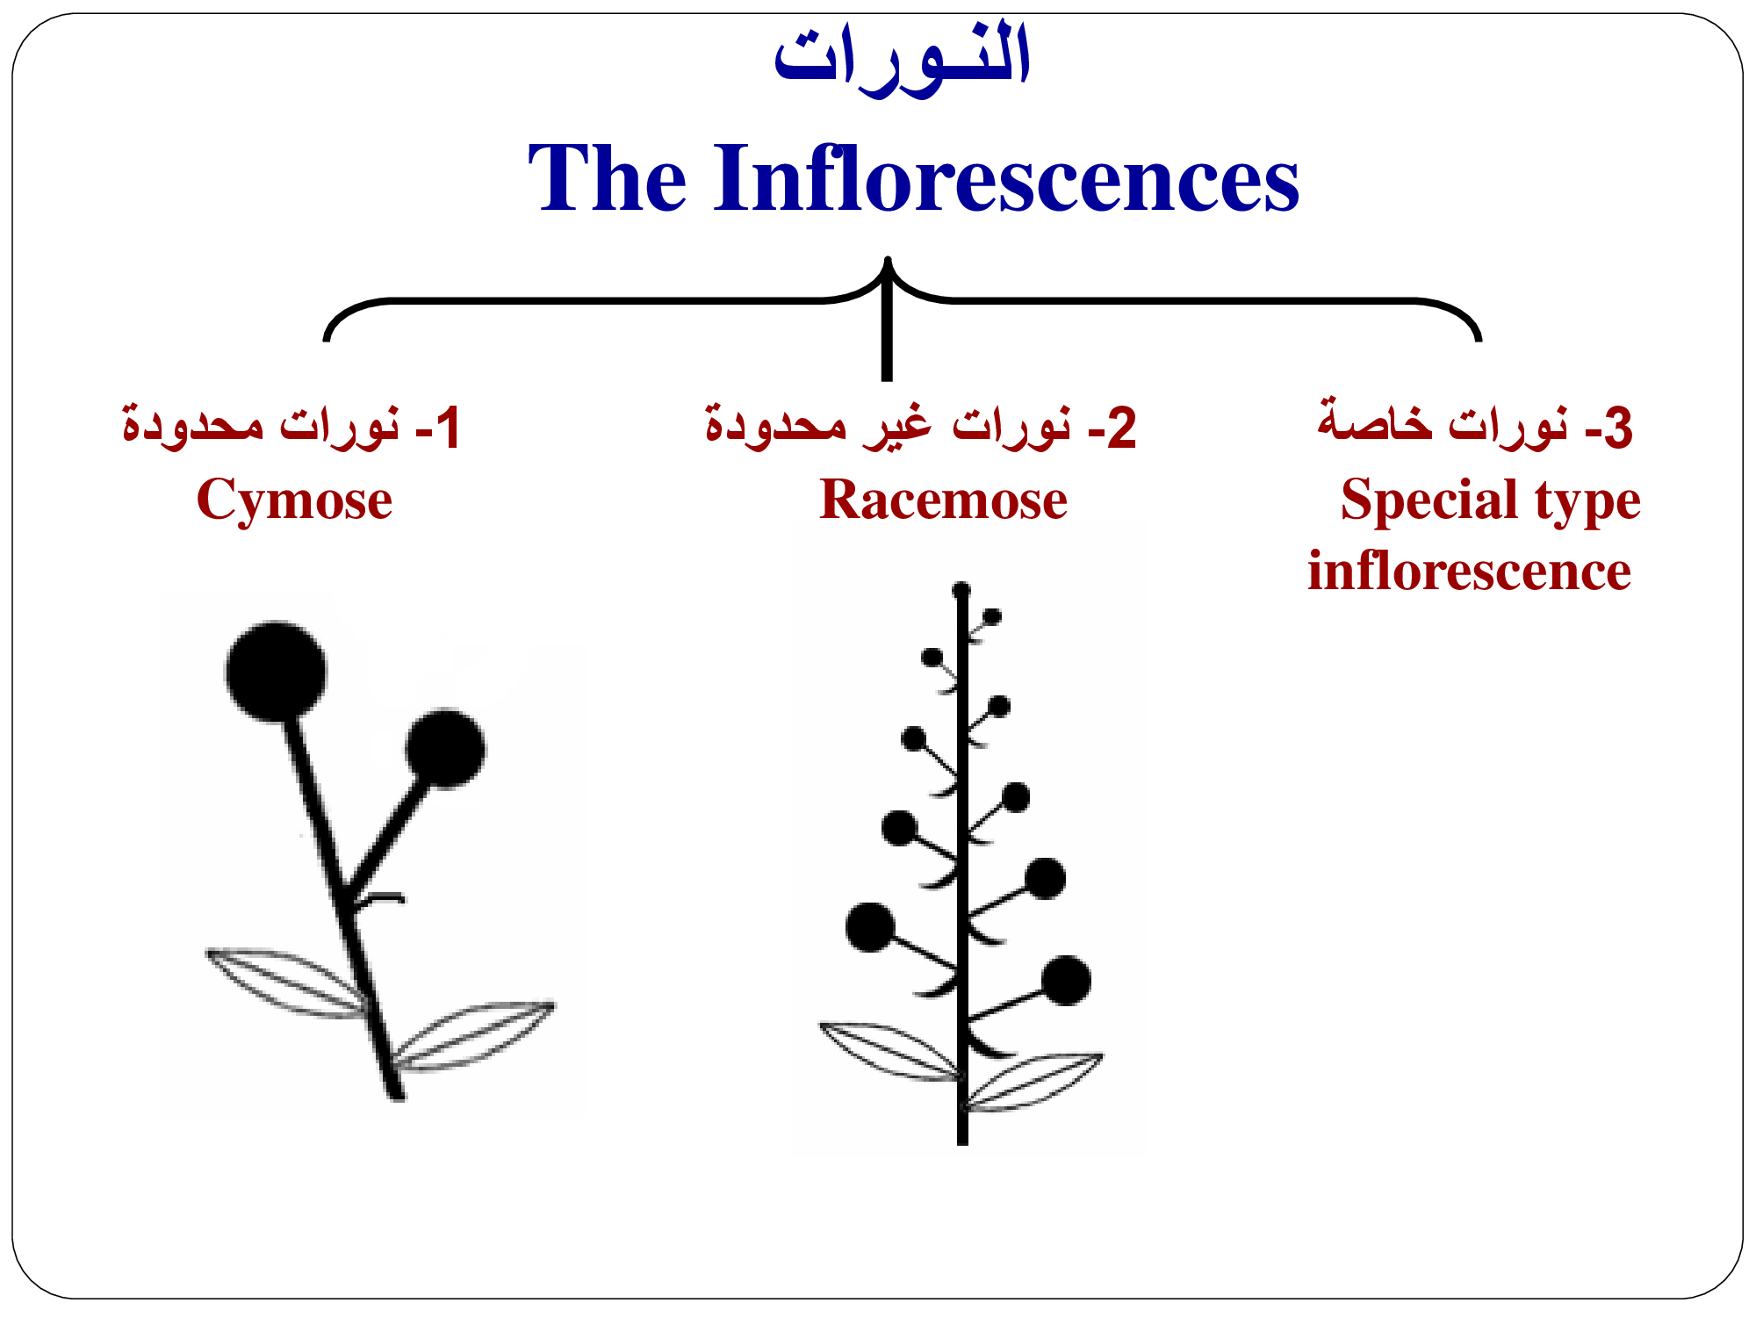

Slide 33
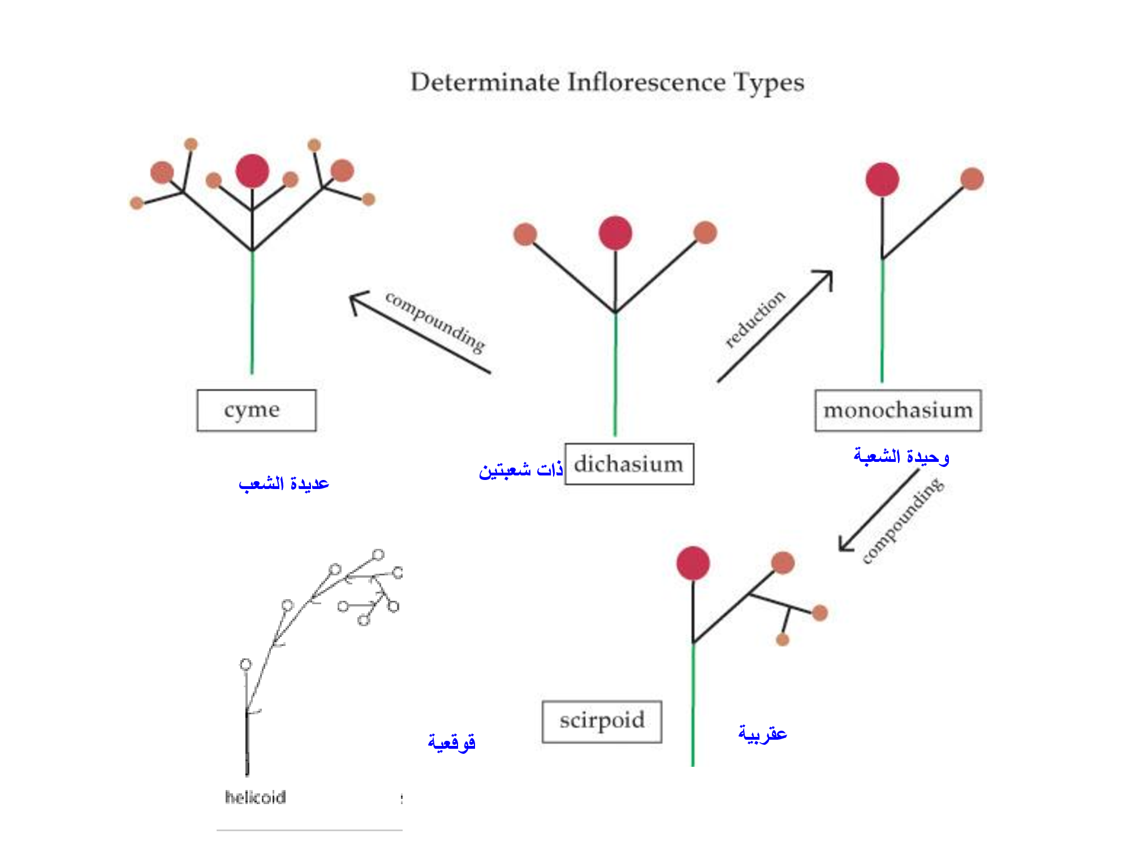

Slide 34
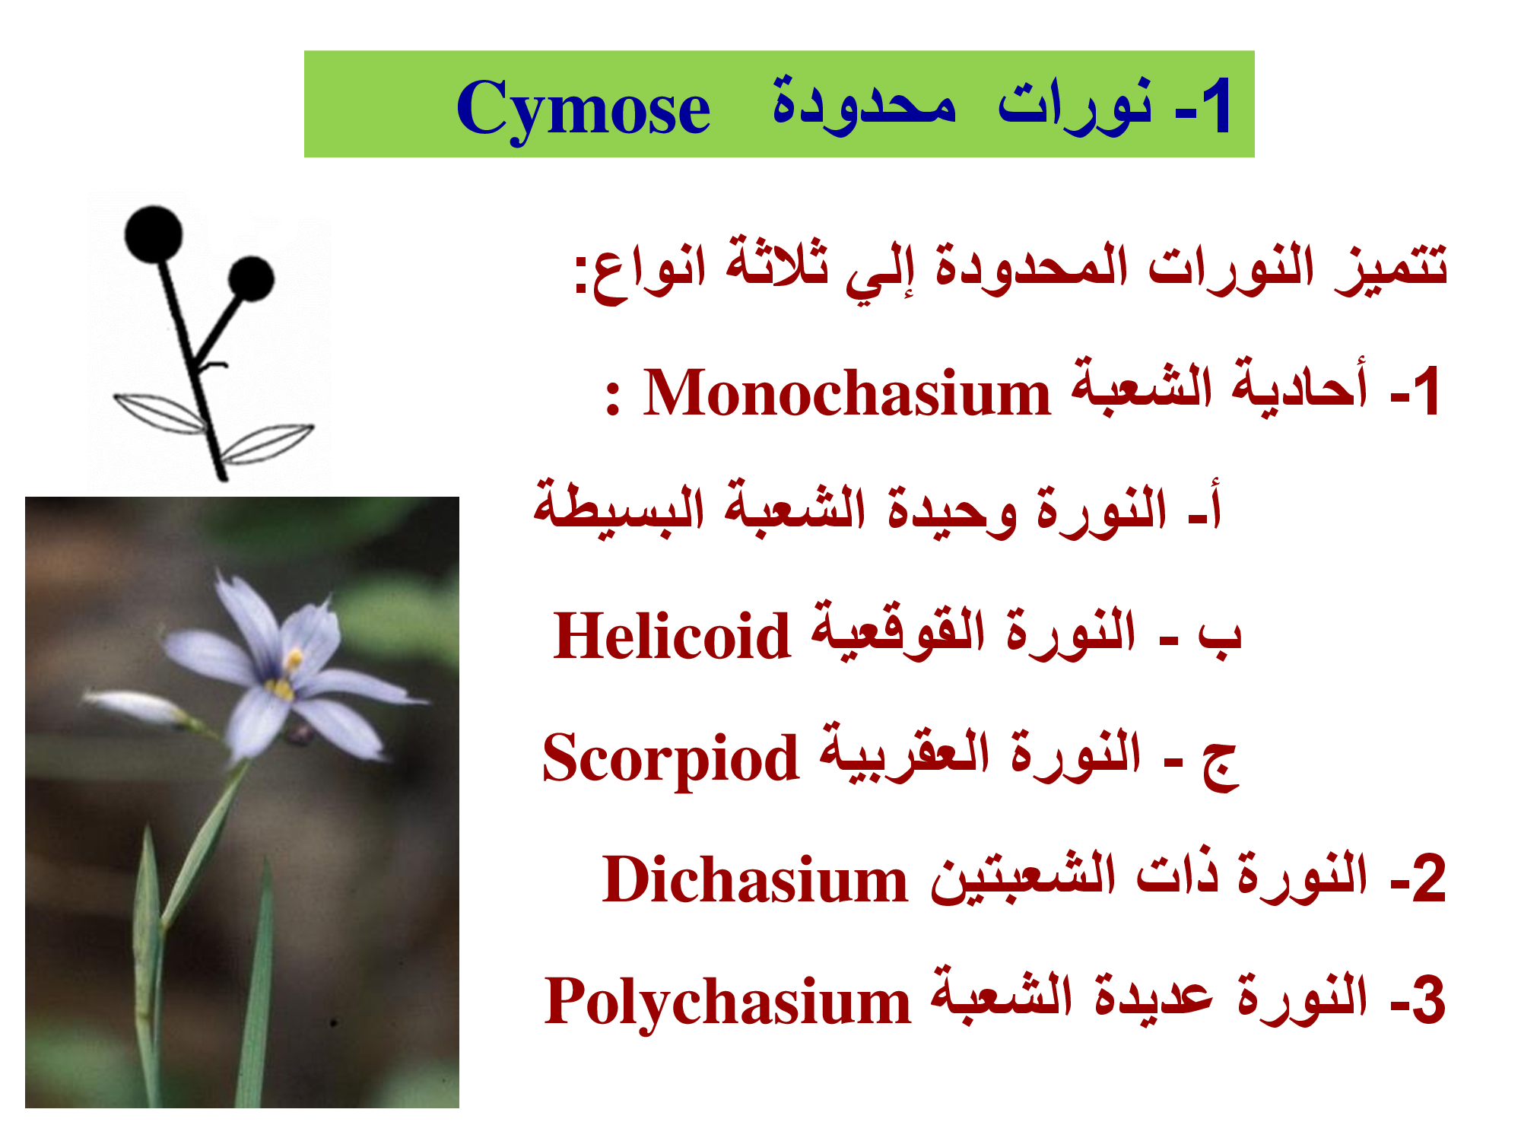

Slide 35
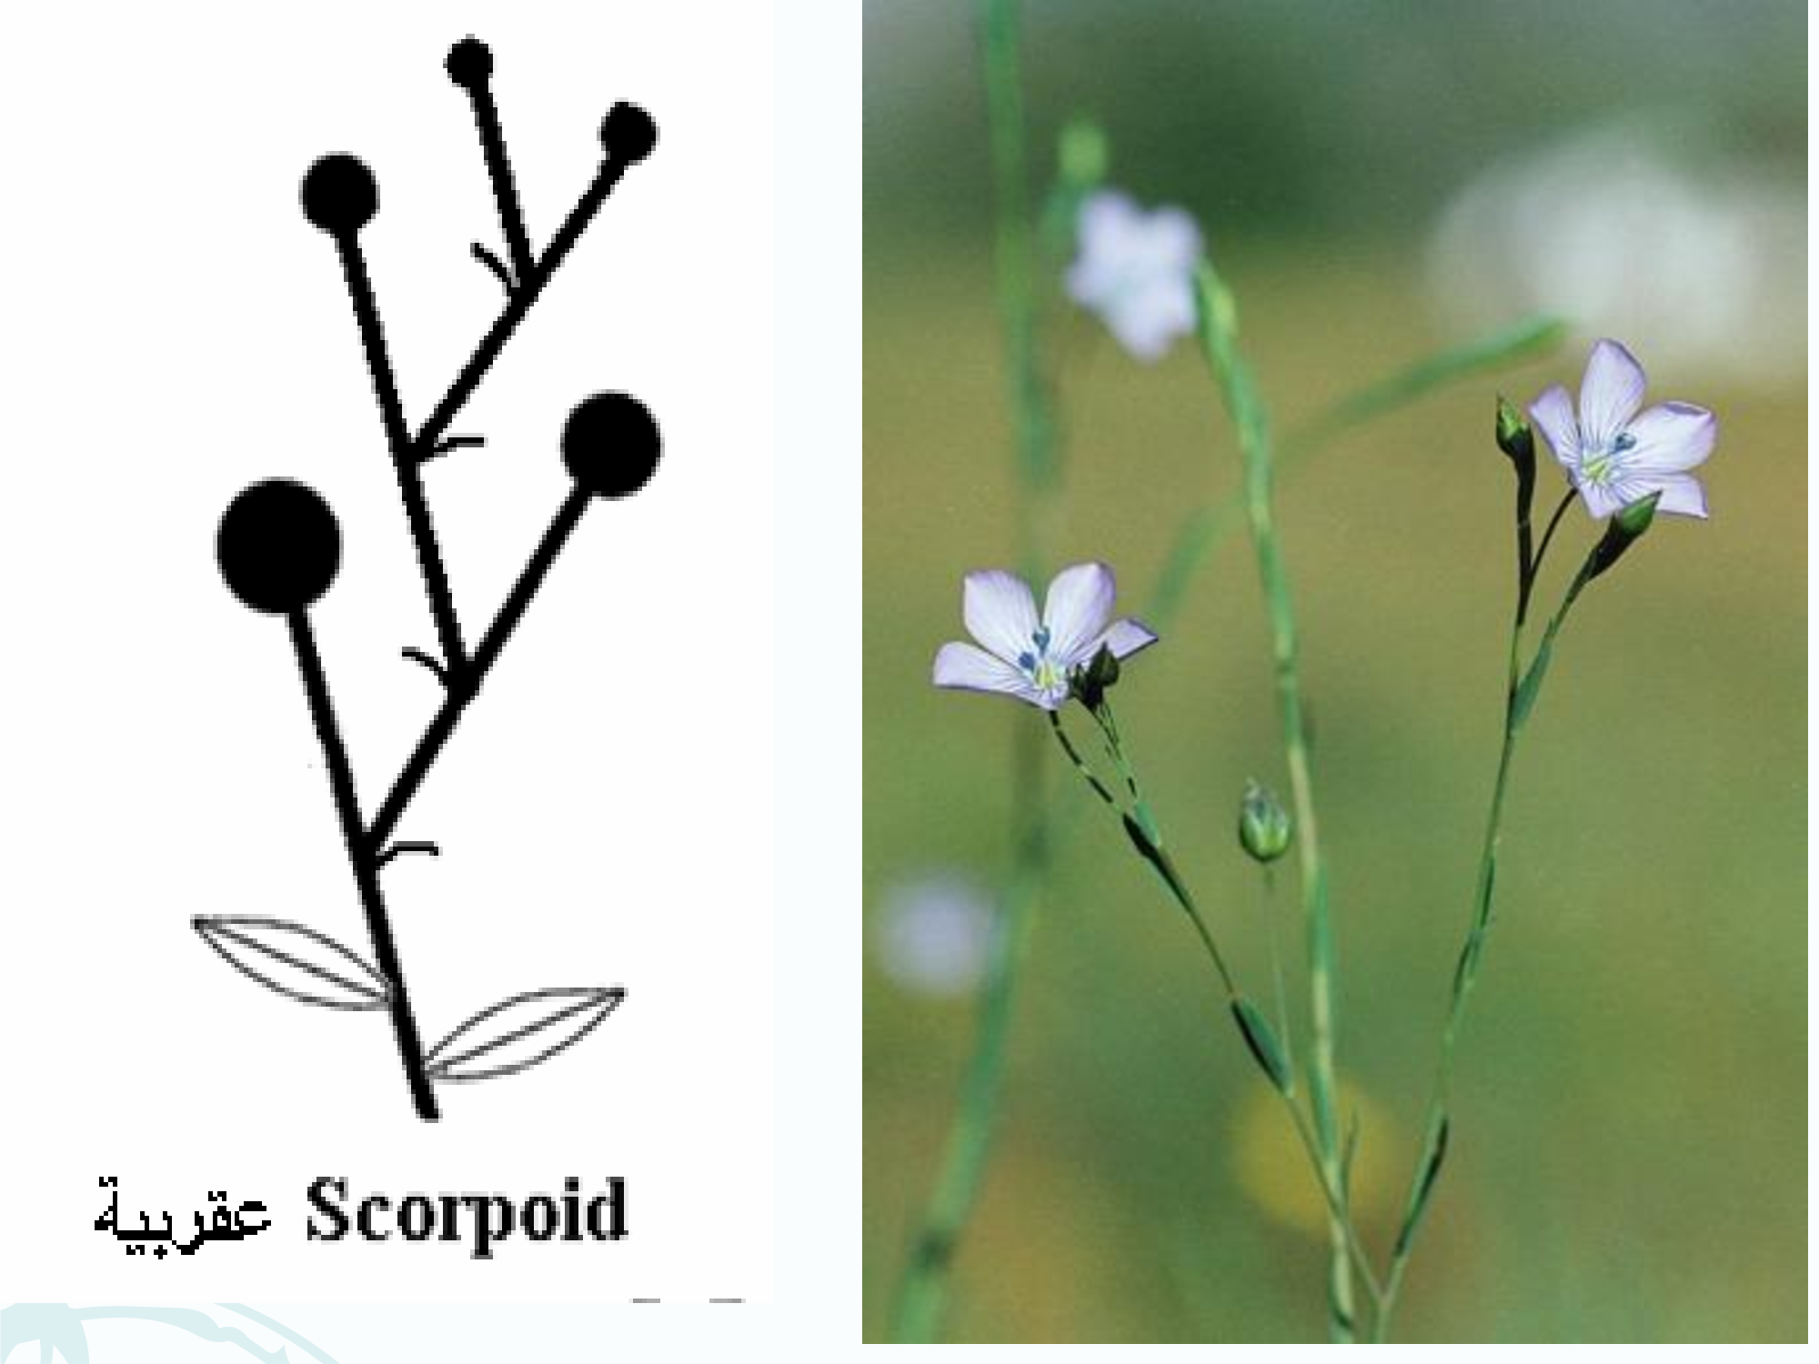

Slide 36
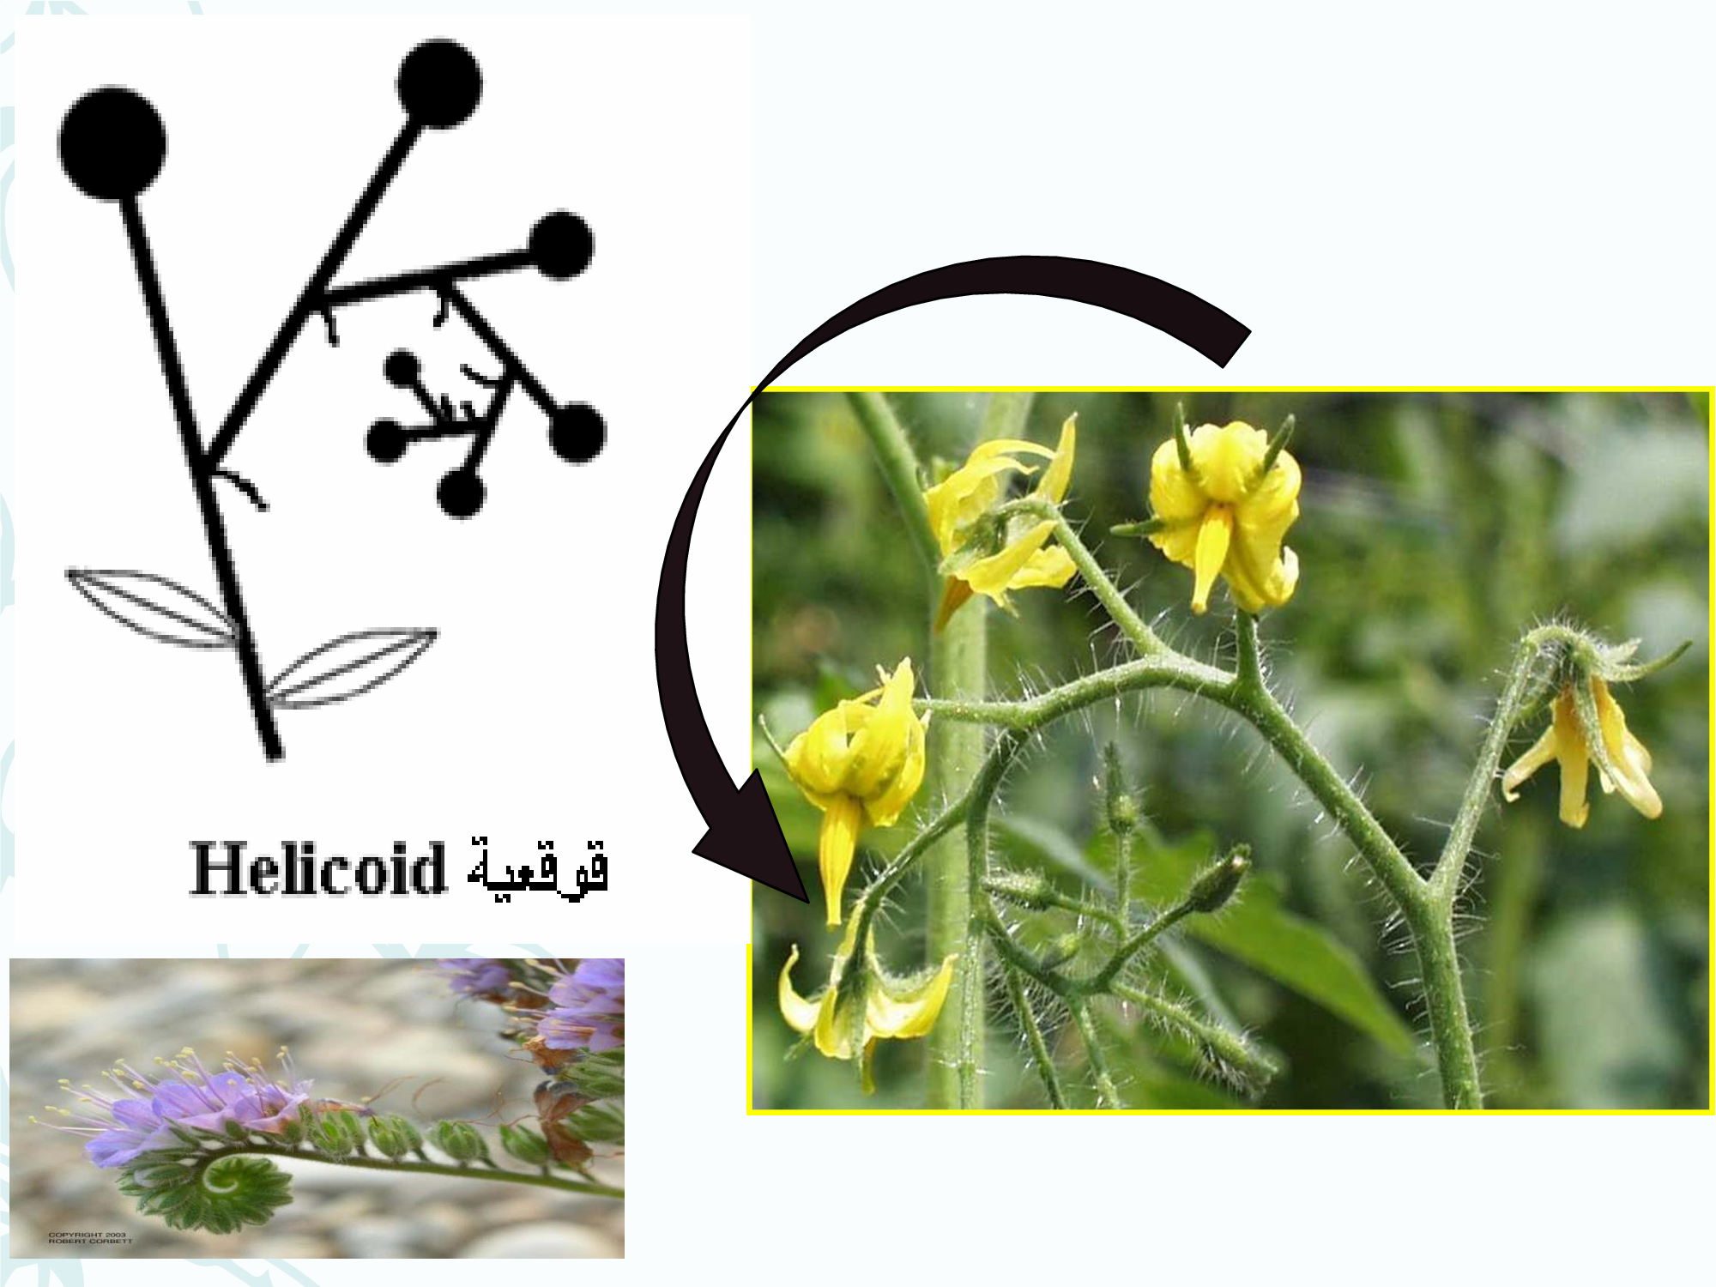

Slide 37
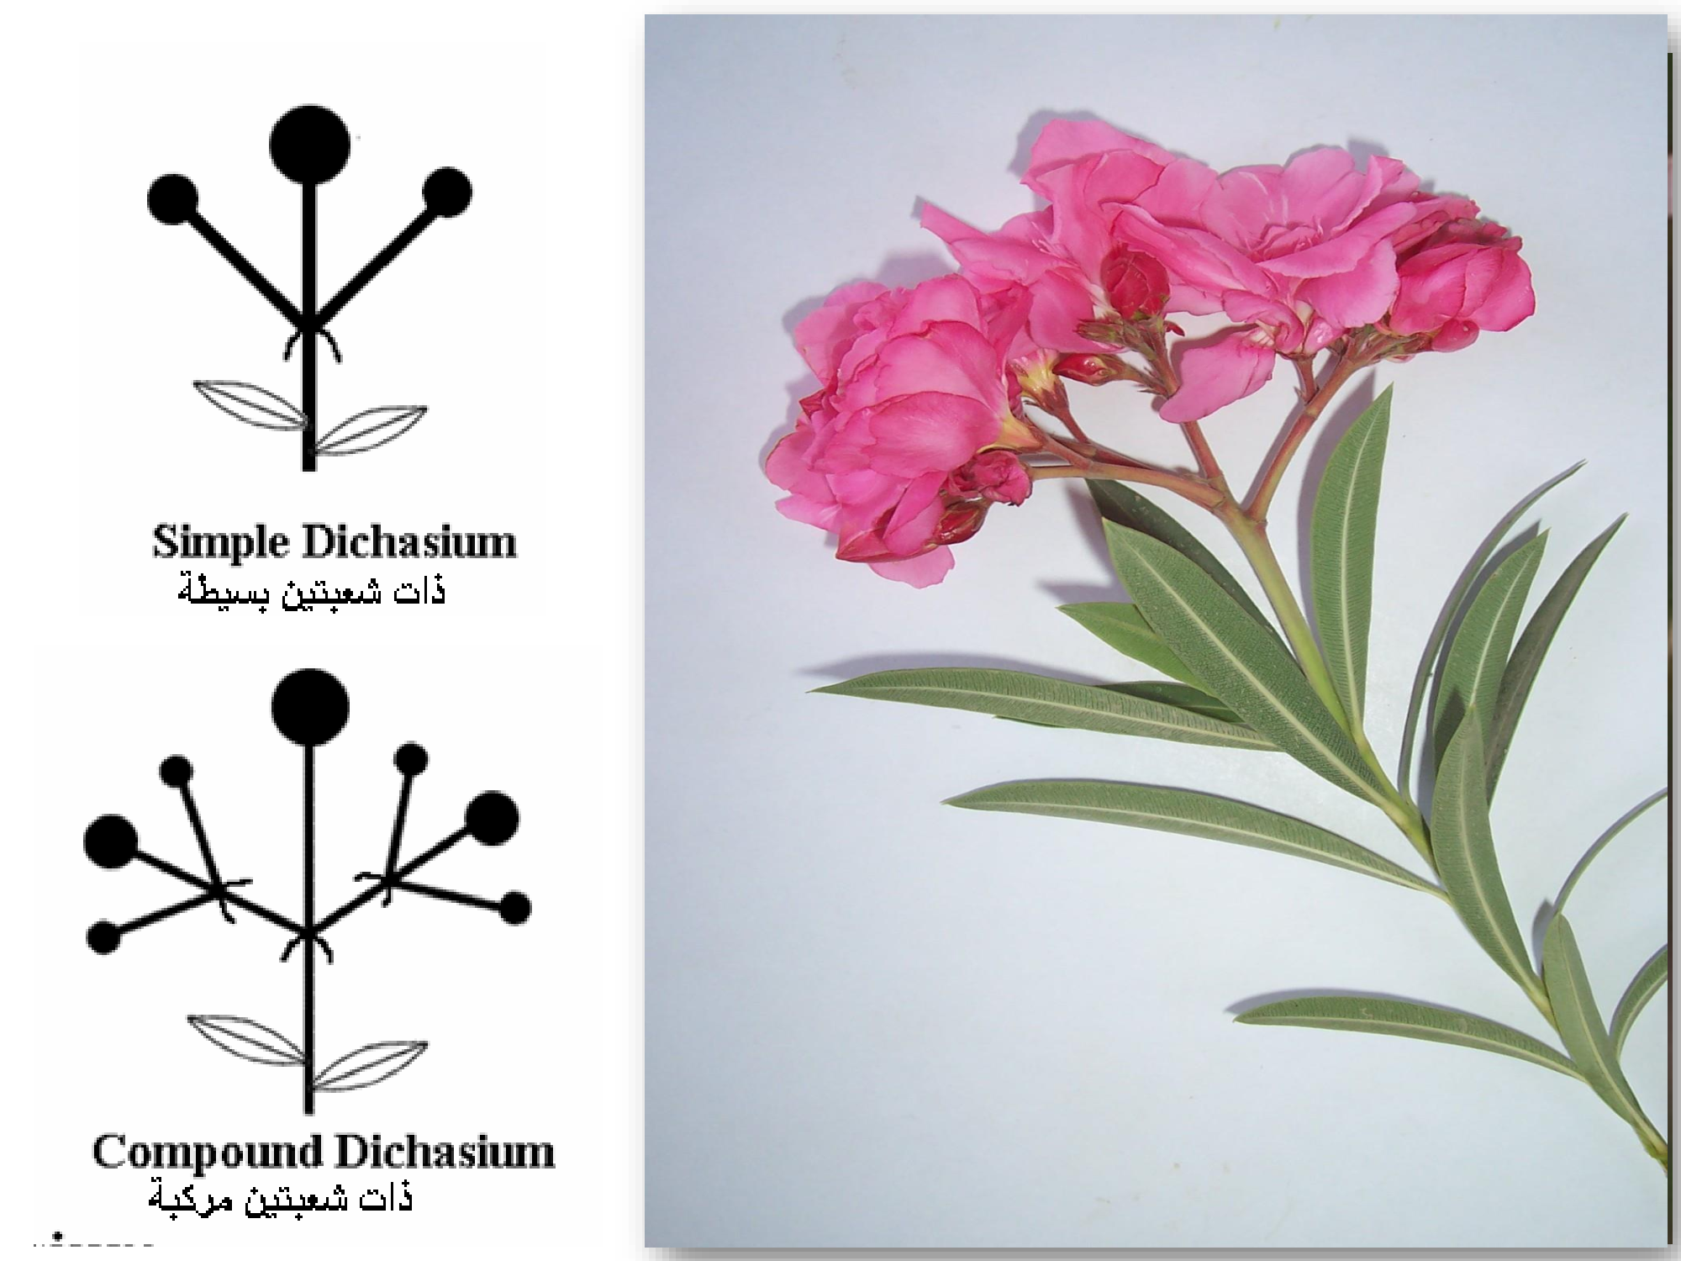

Slide 38
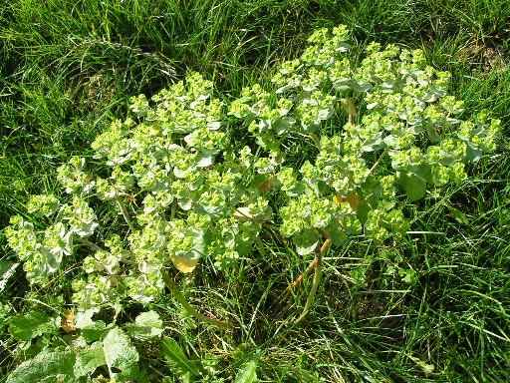
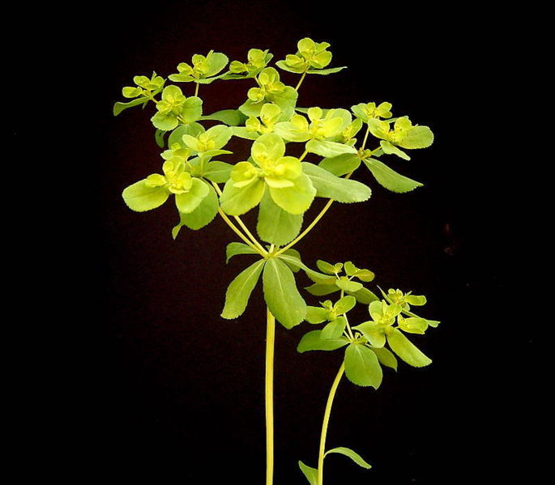
نورة محدودة متعددة الشعب
Une cyme multipare, celle de l'Euphorbe réveille matin
(Euphorbia helioscopia)
Famille des Euphorbiacées

Slide 39
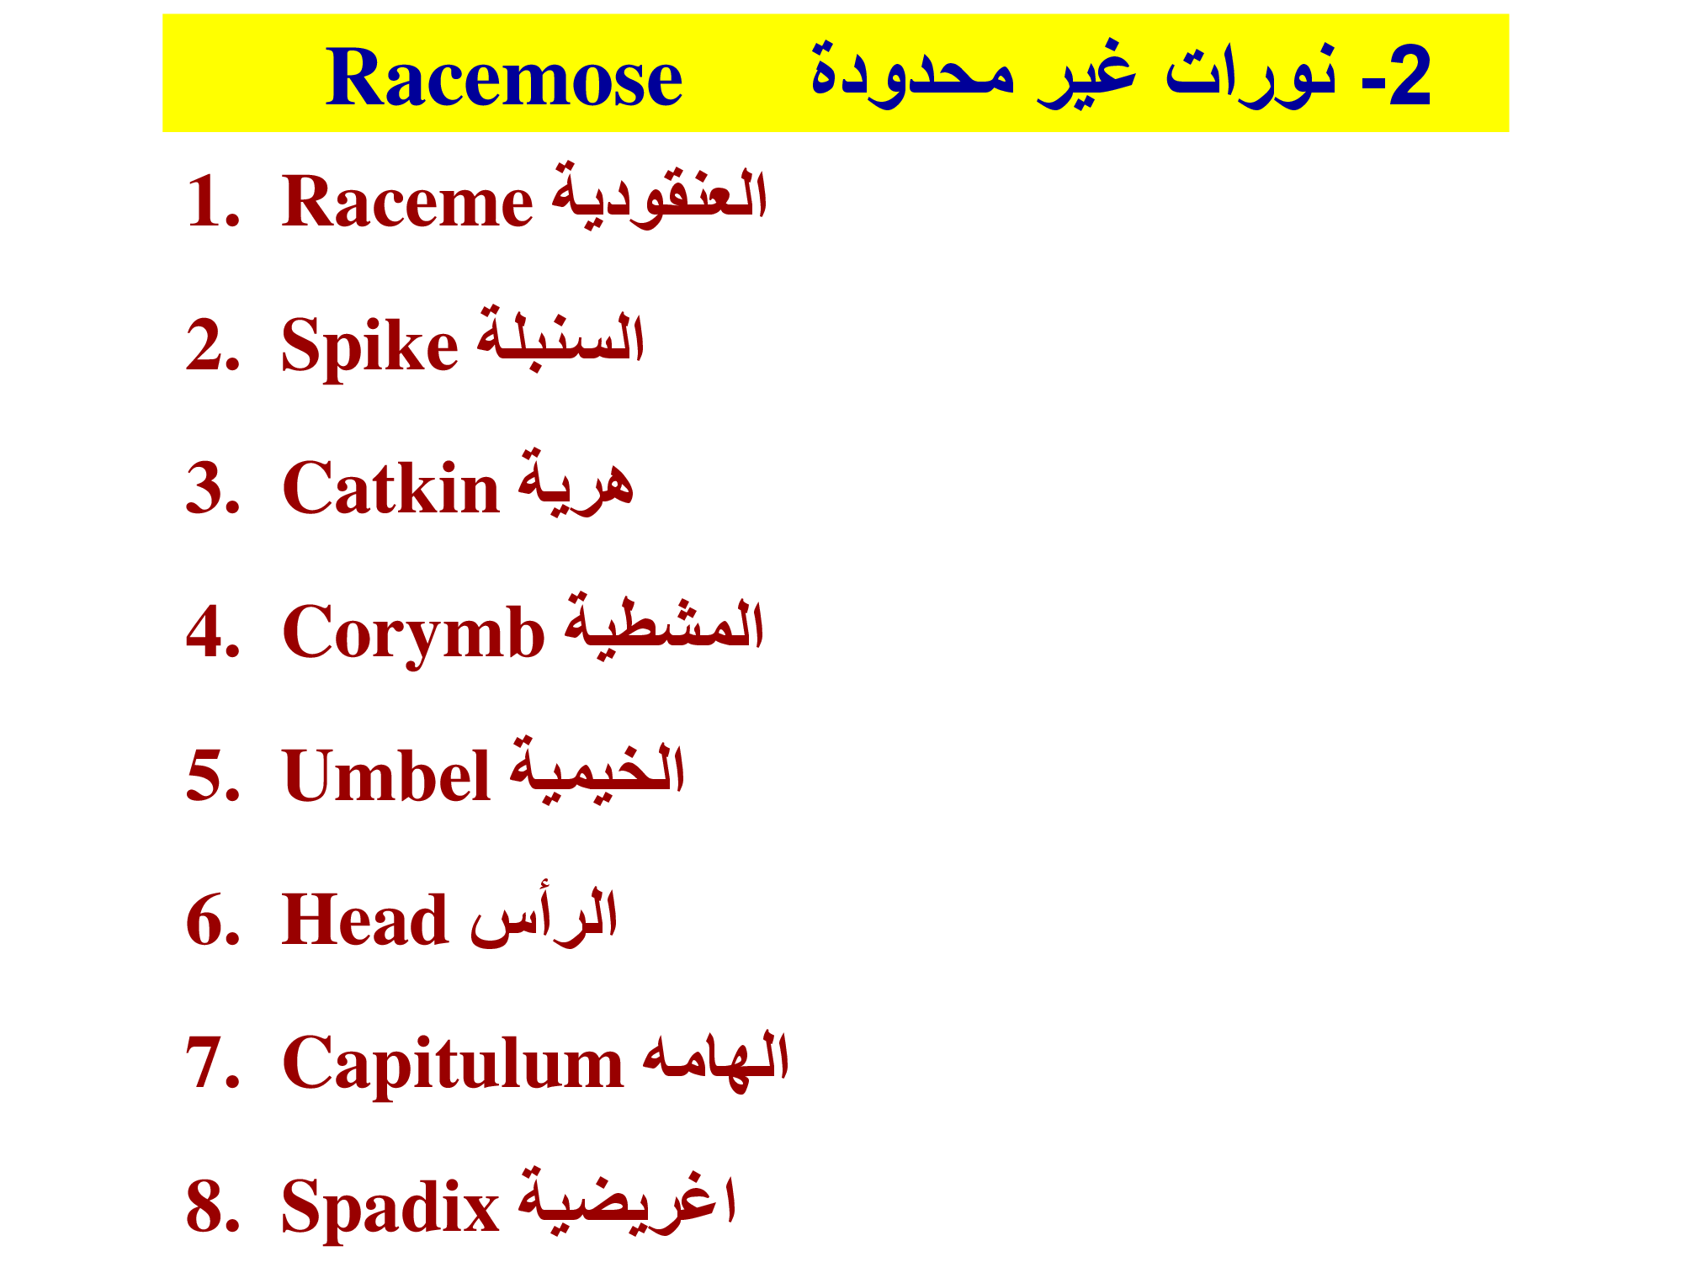

Slide 40
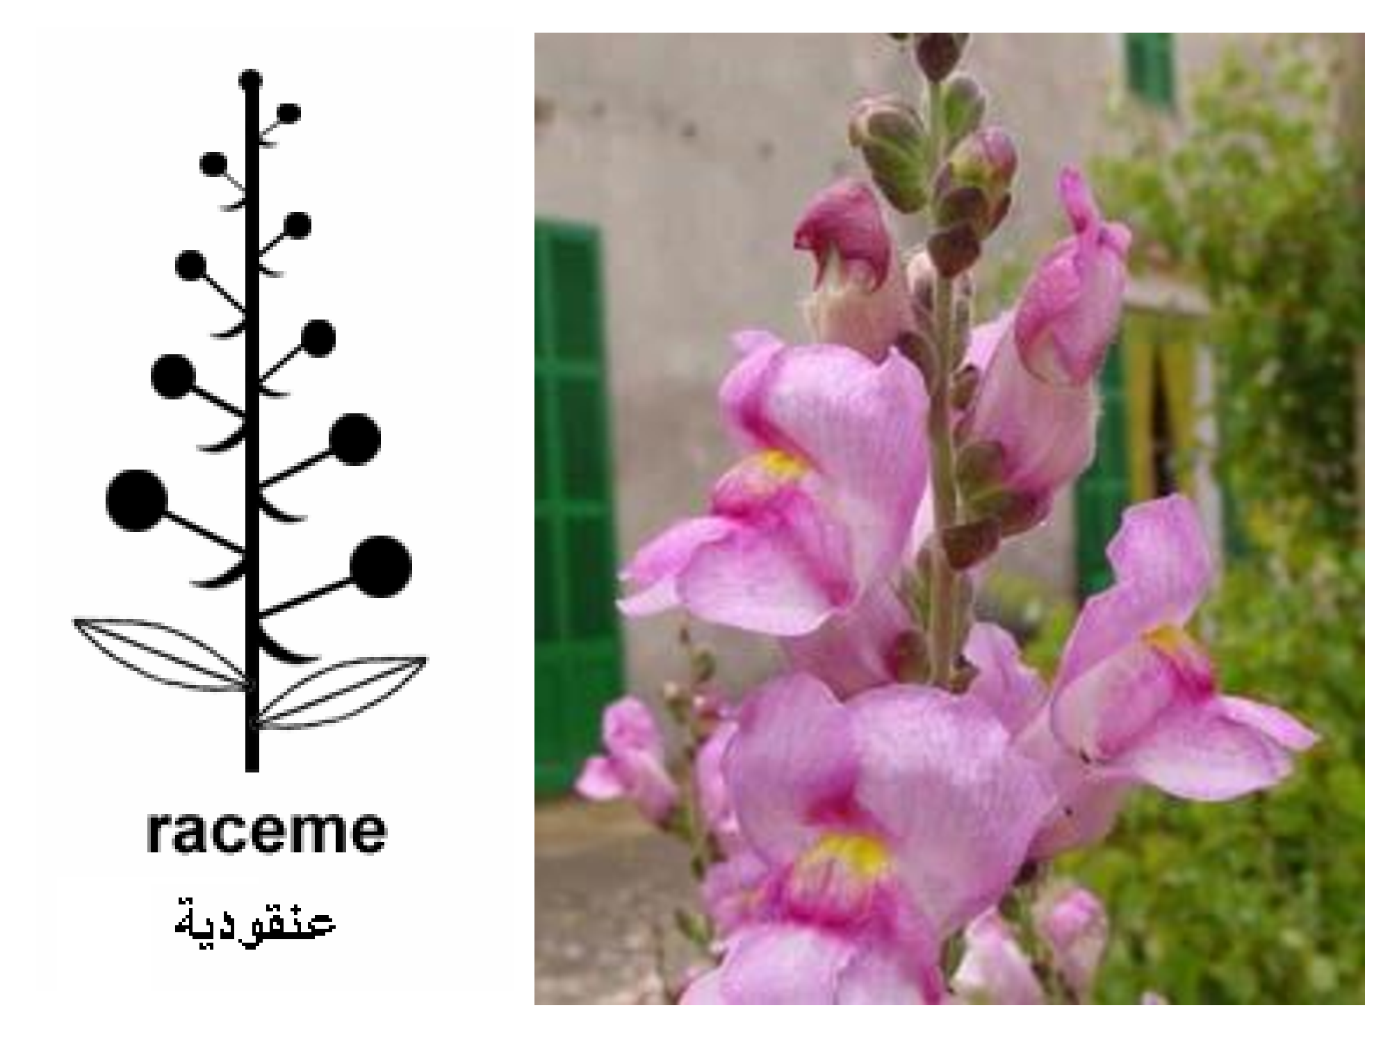

Slide 41
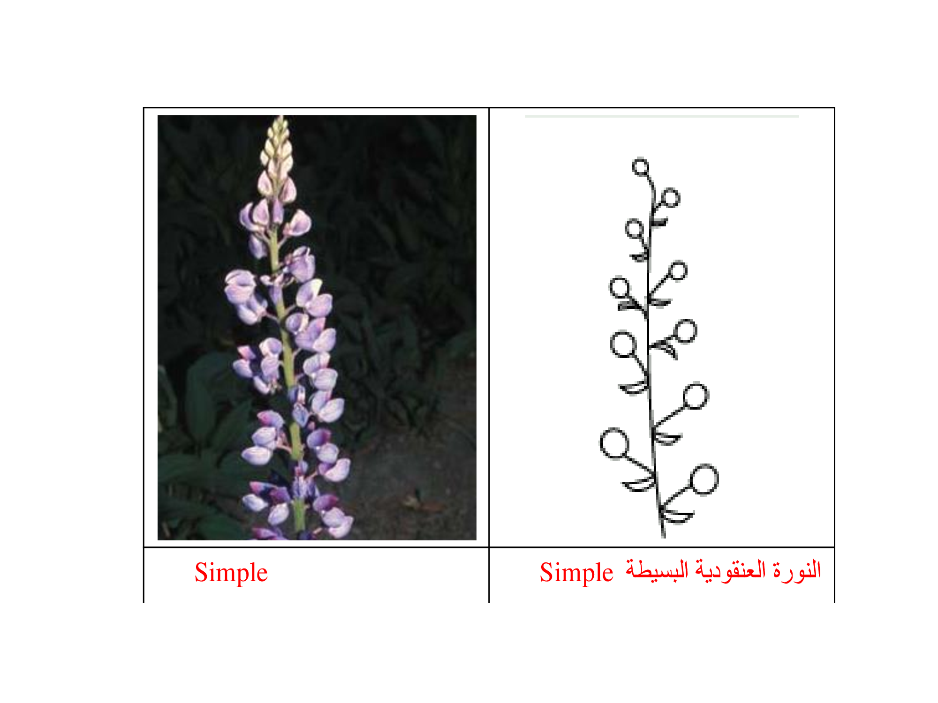

Slide 42
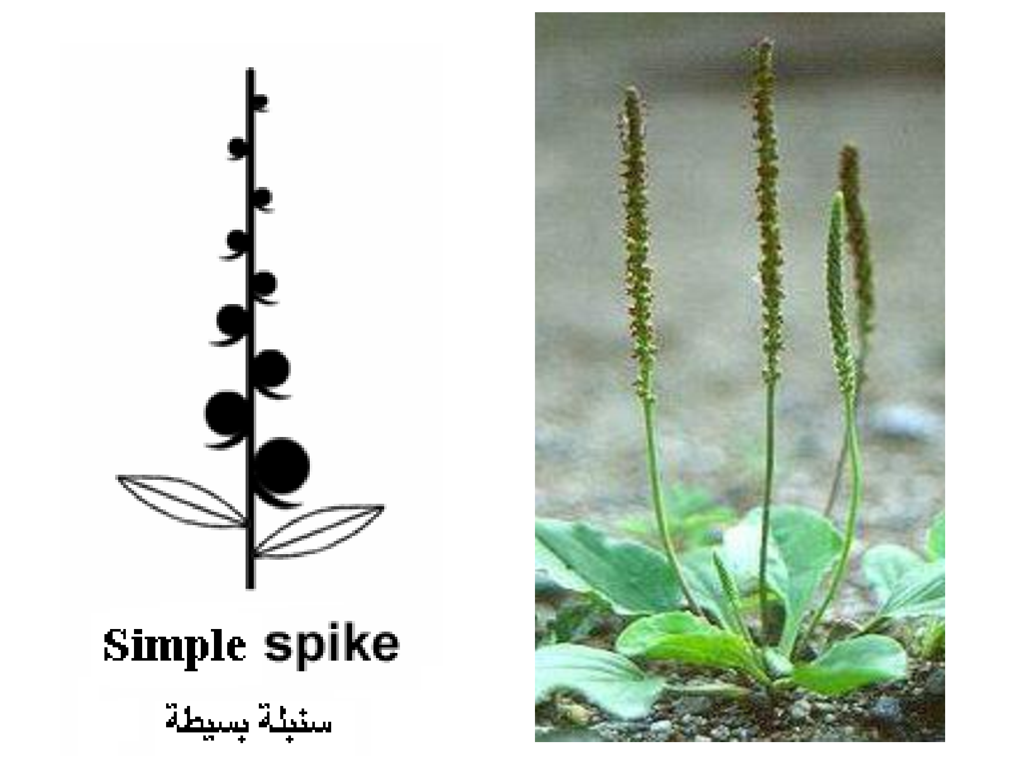

Slide 43
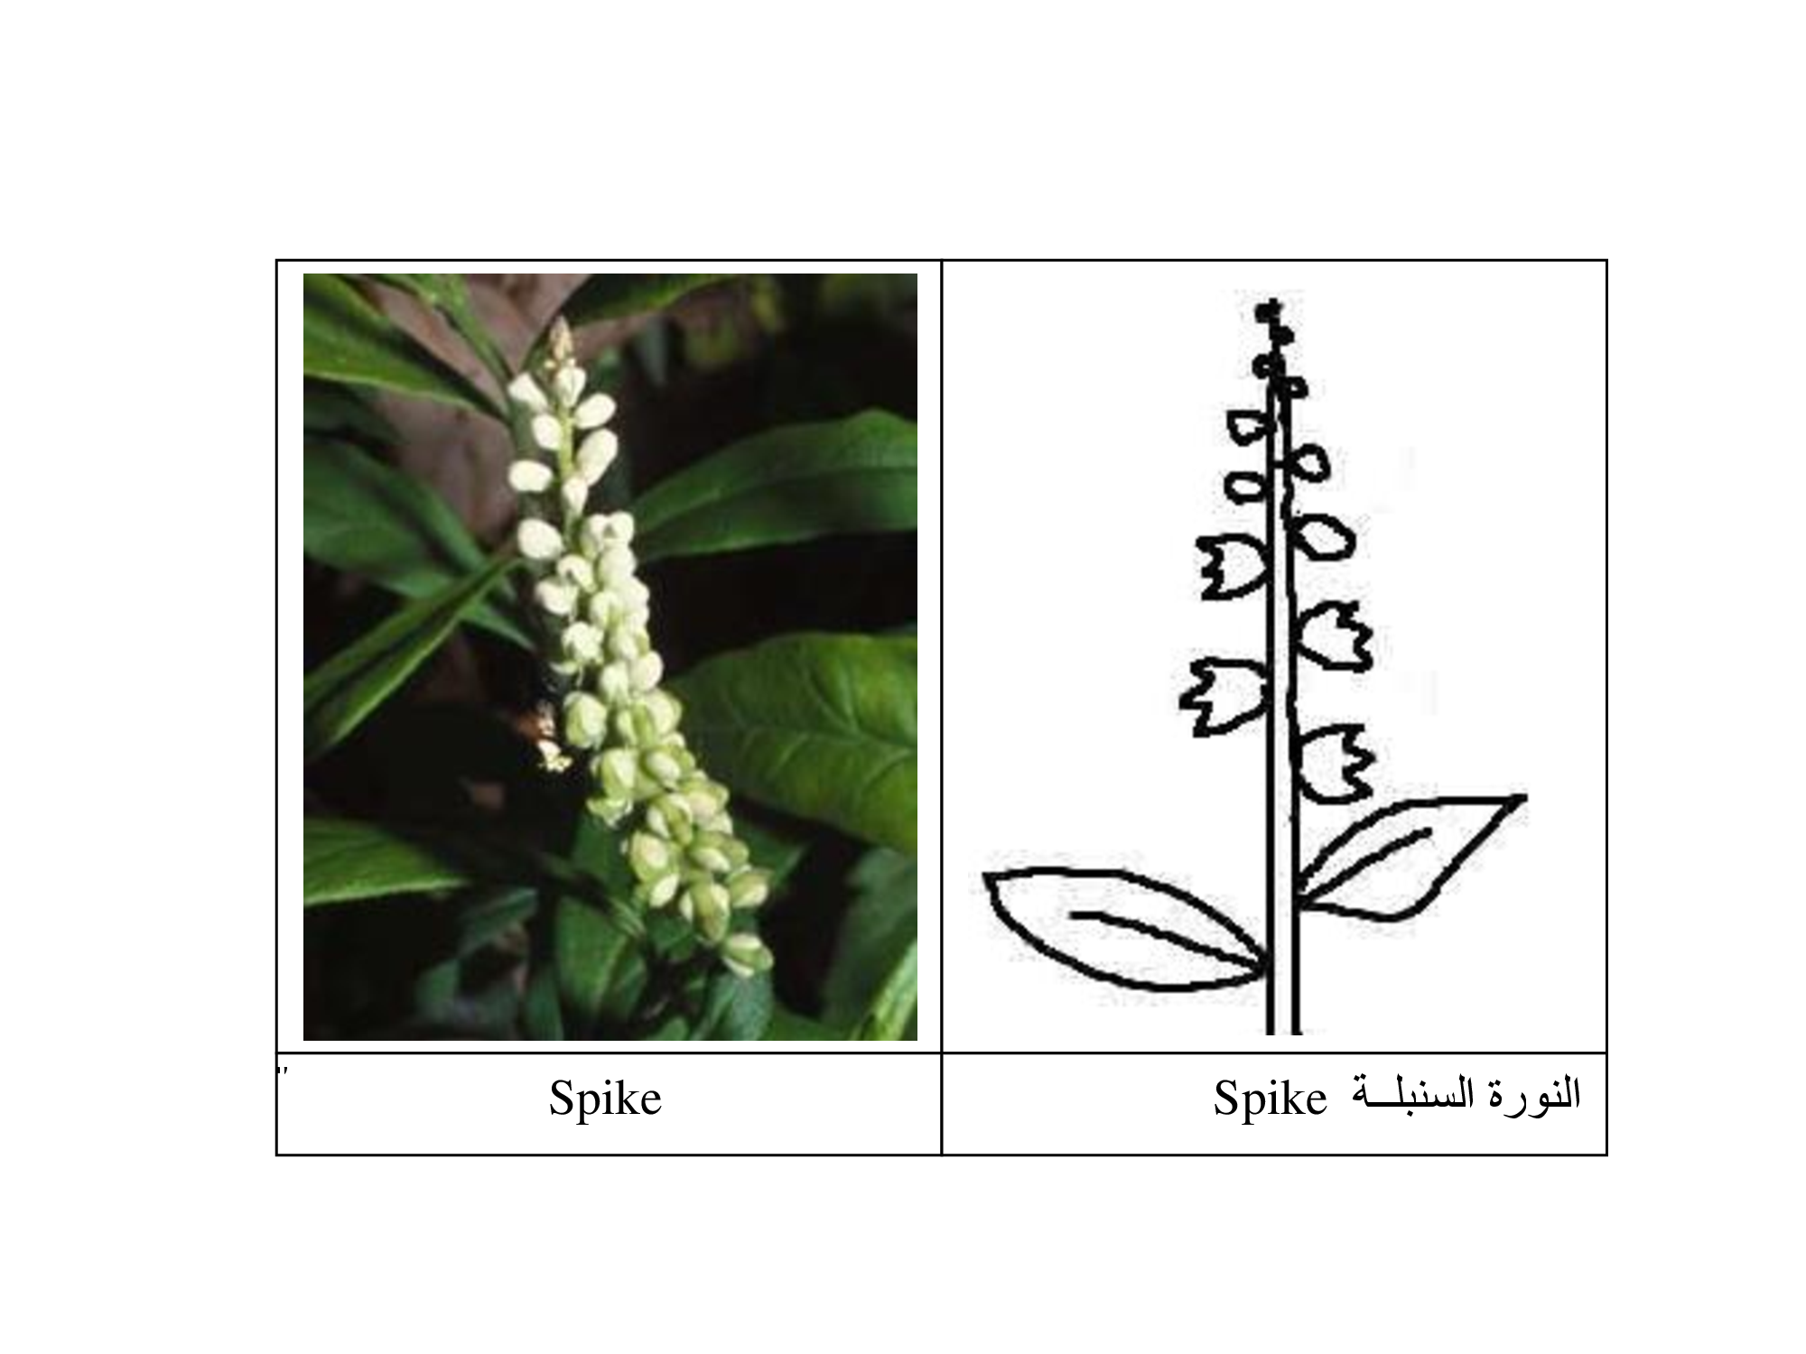

Slide 44
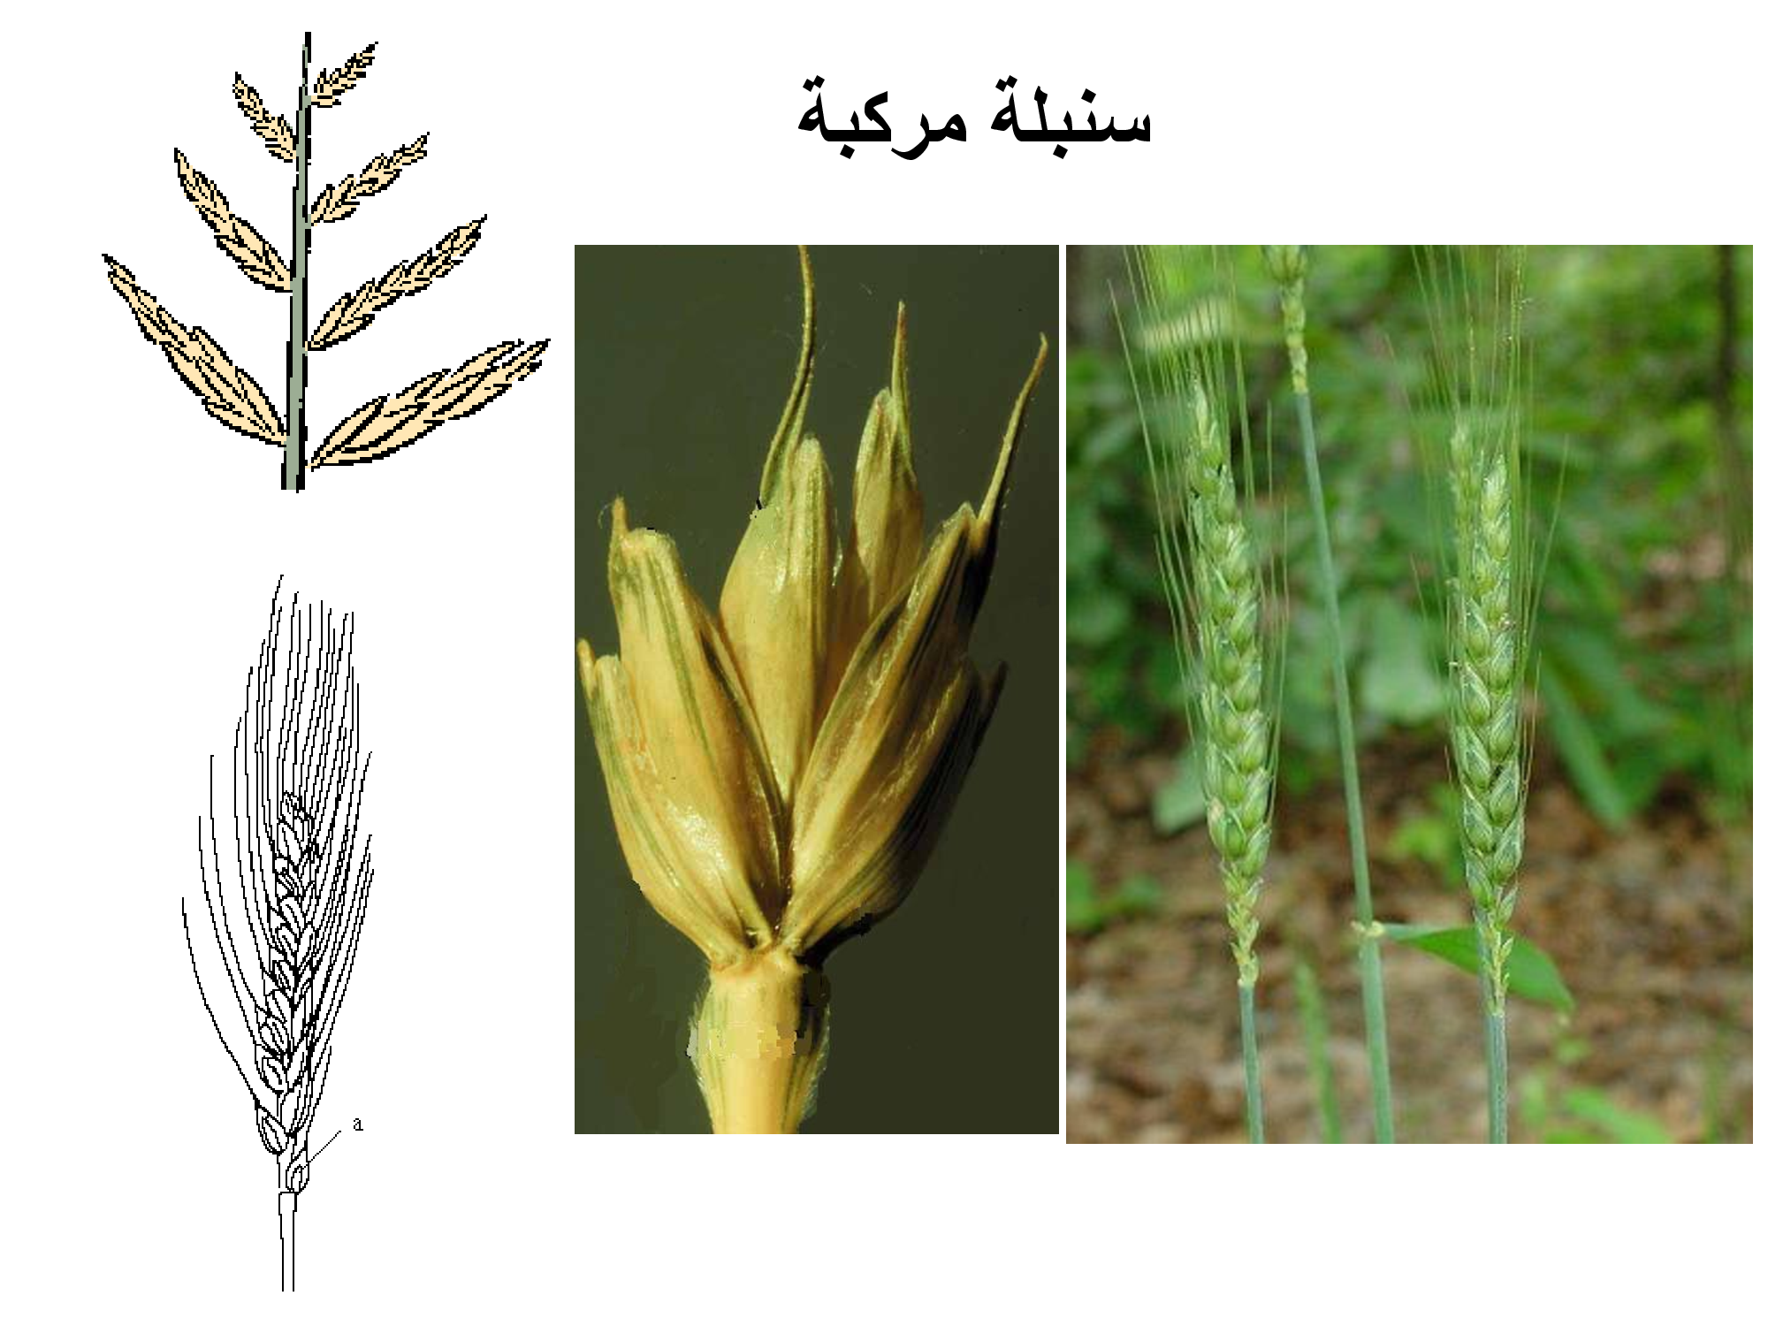

Slide 45
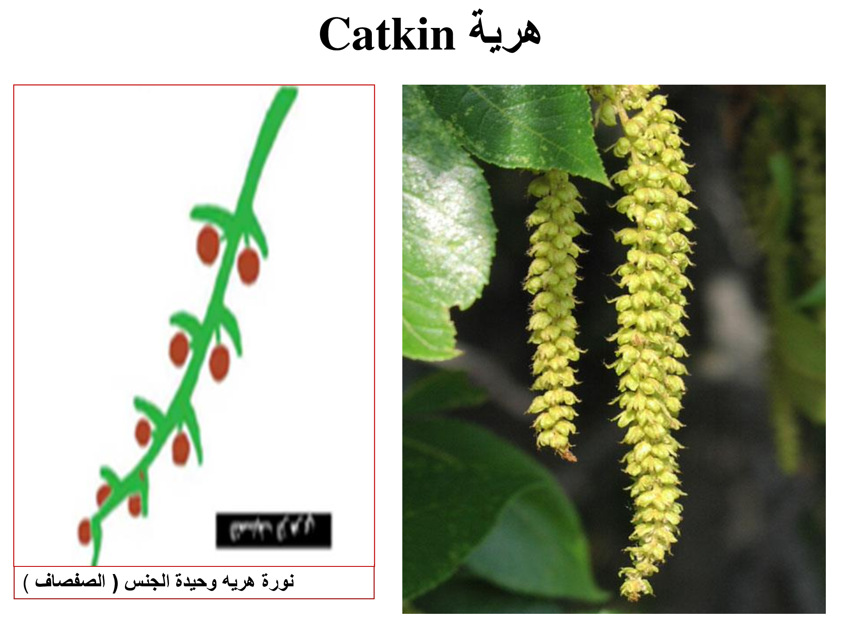

Slide 46
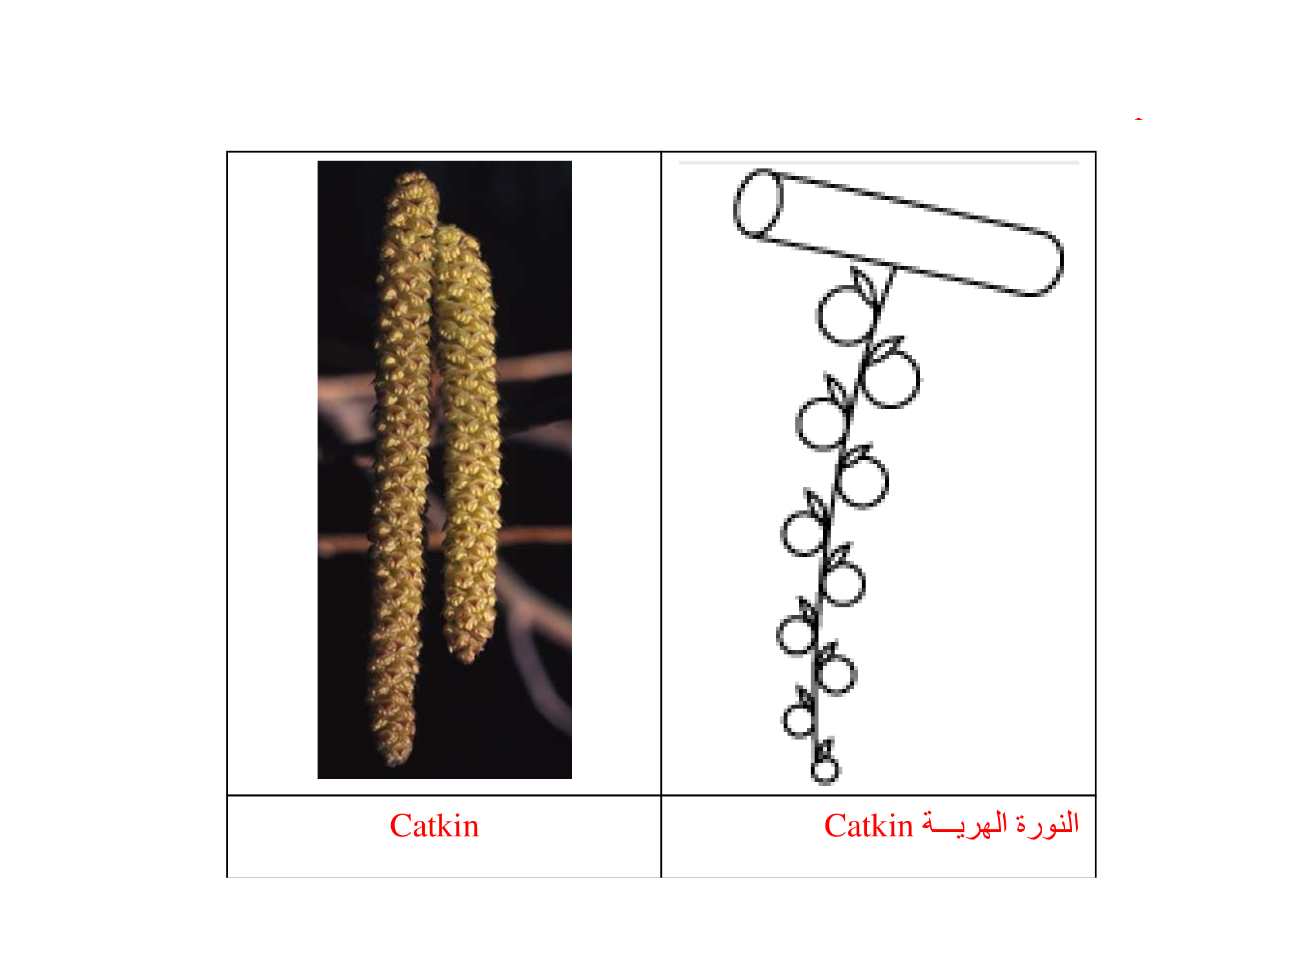

Slide 47
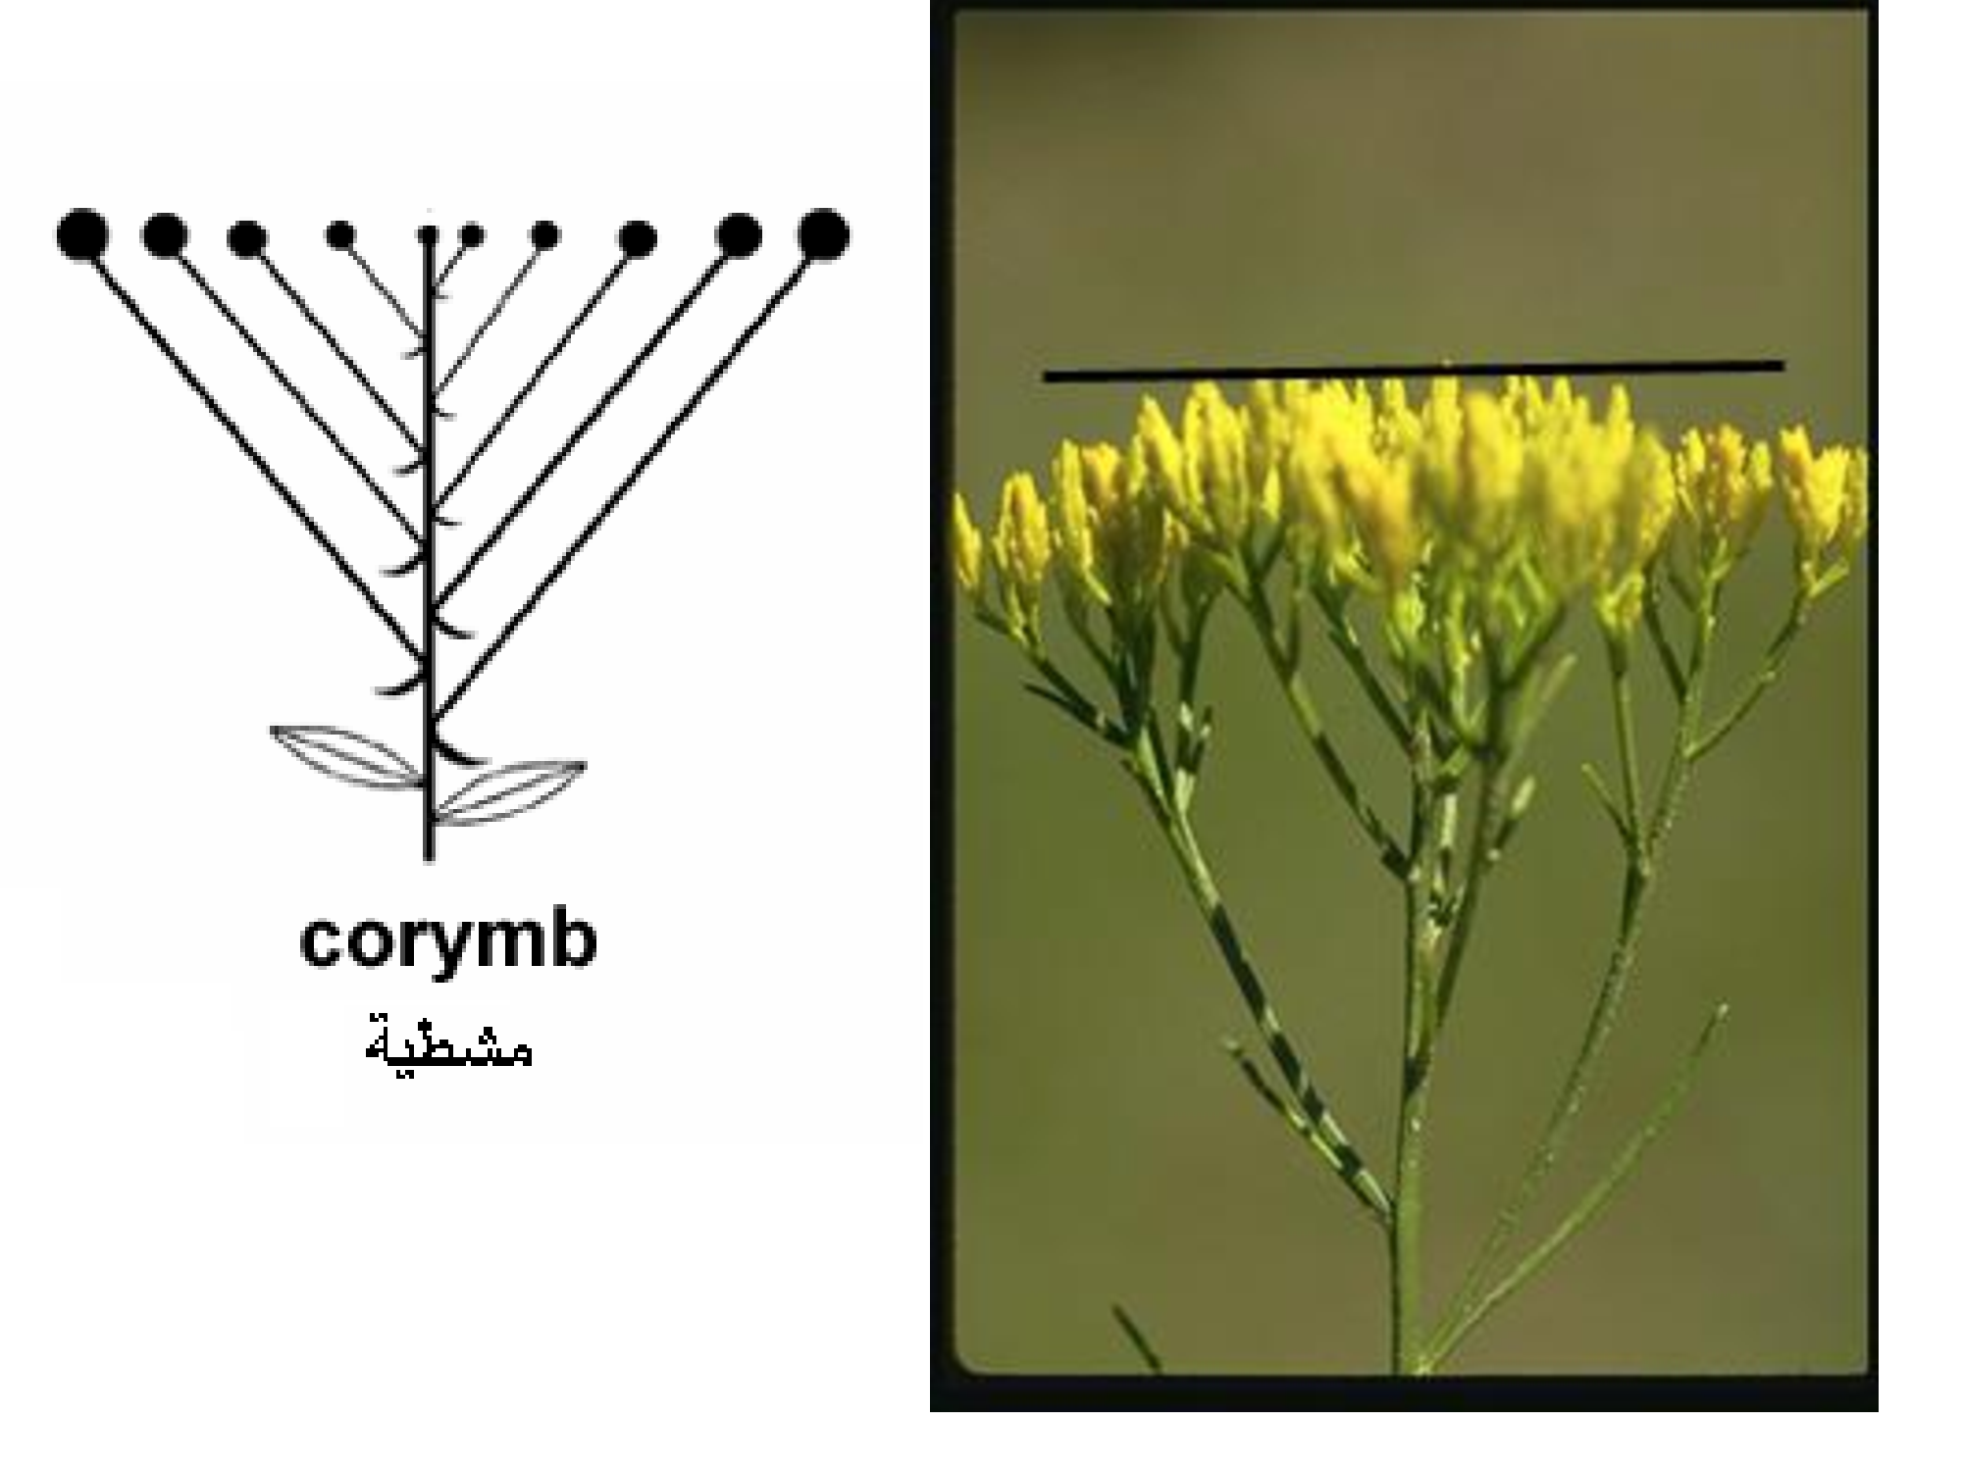

Slide 48
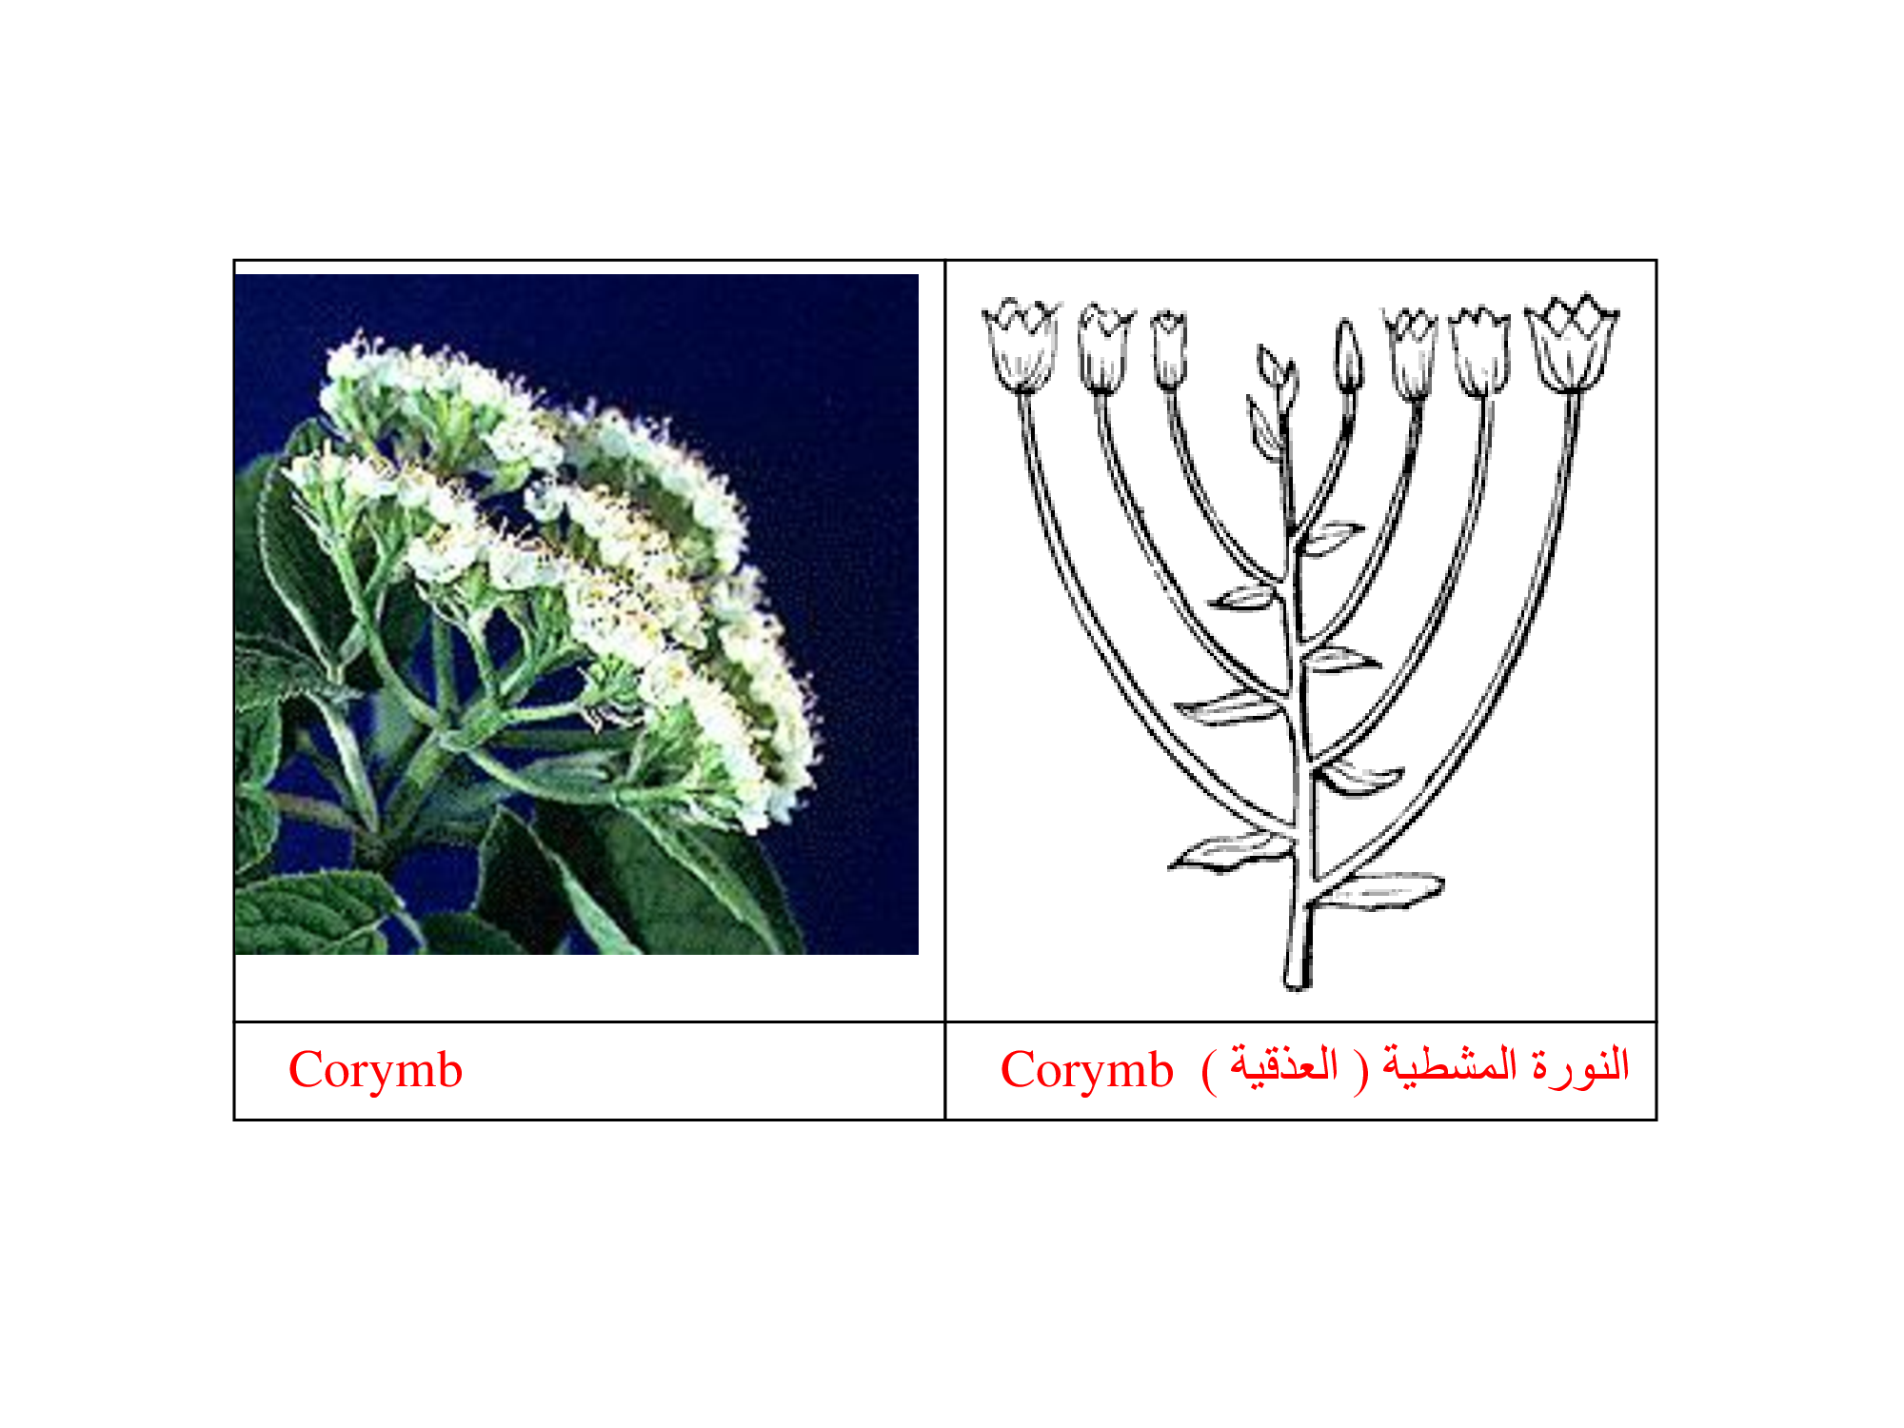

Slide 49
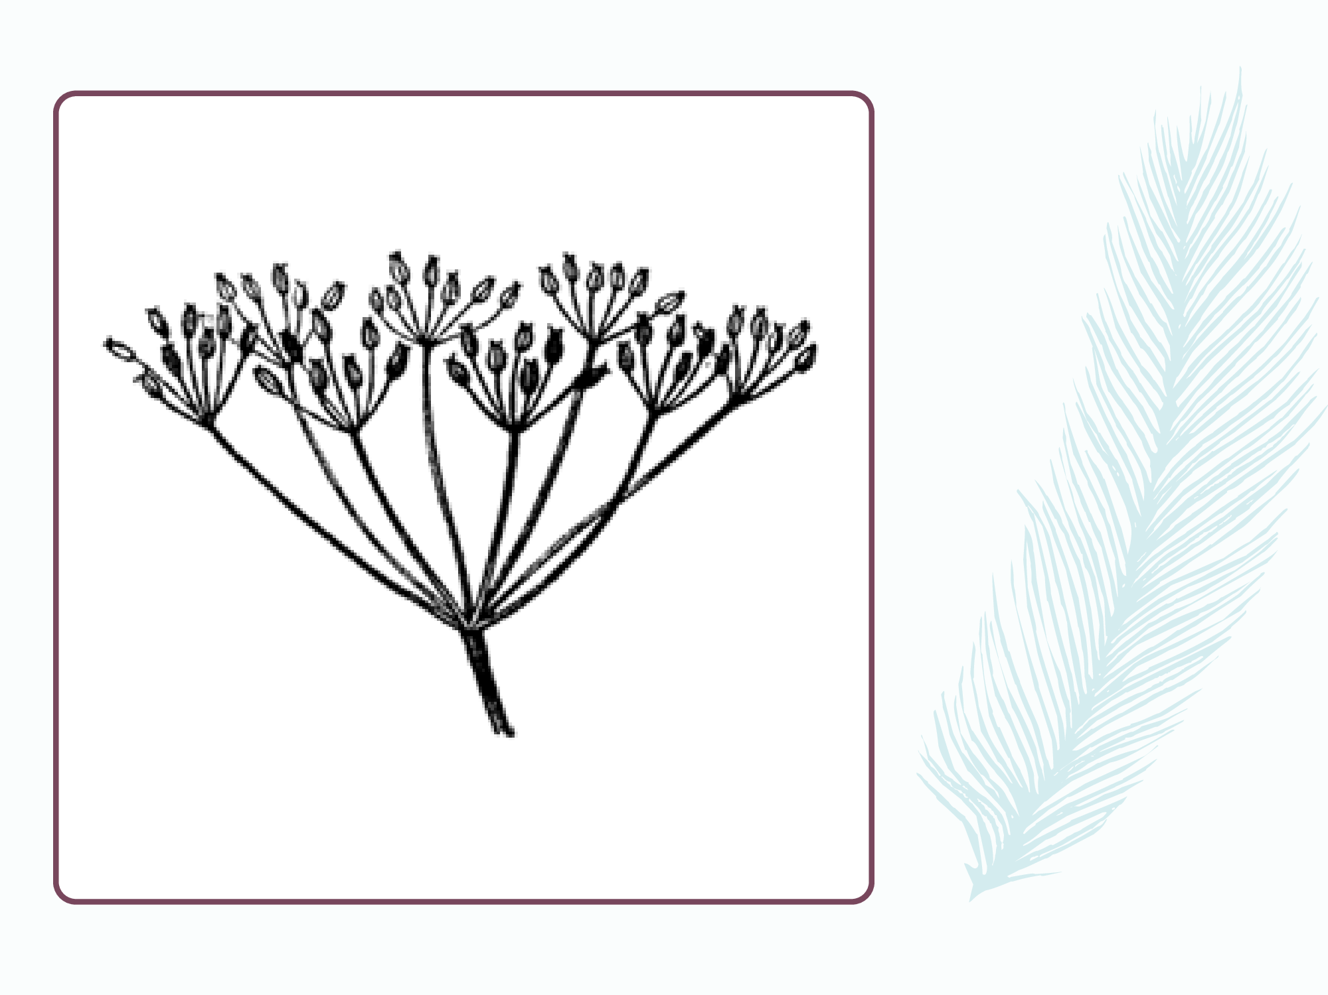

Slide 50
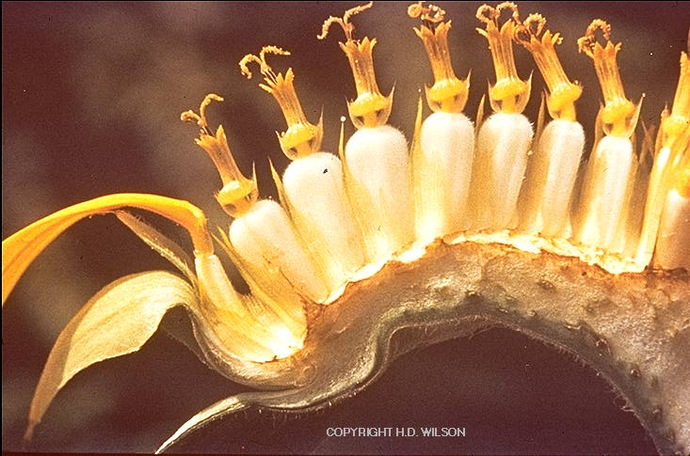
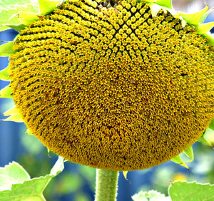
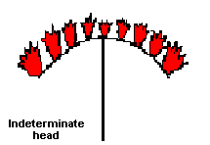
g. الهامة(Head) Capitulum،. مثال: تباع الشمس Helianthus annaus

Slide 51
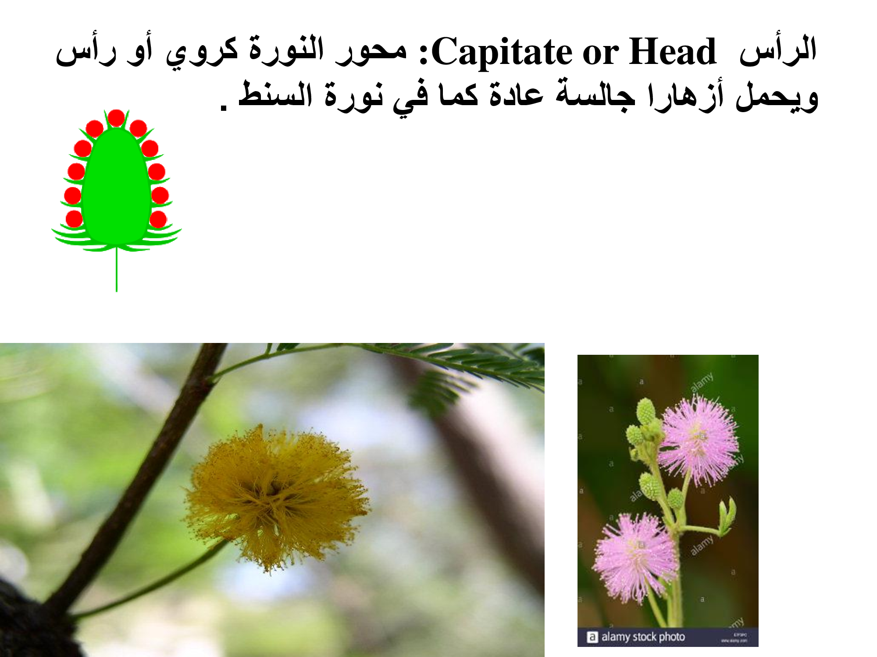

Slide 52
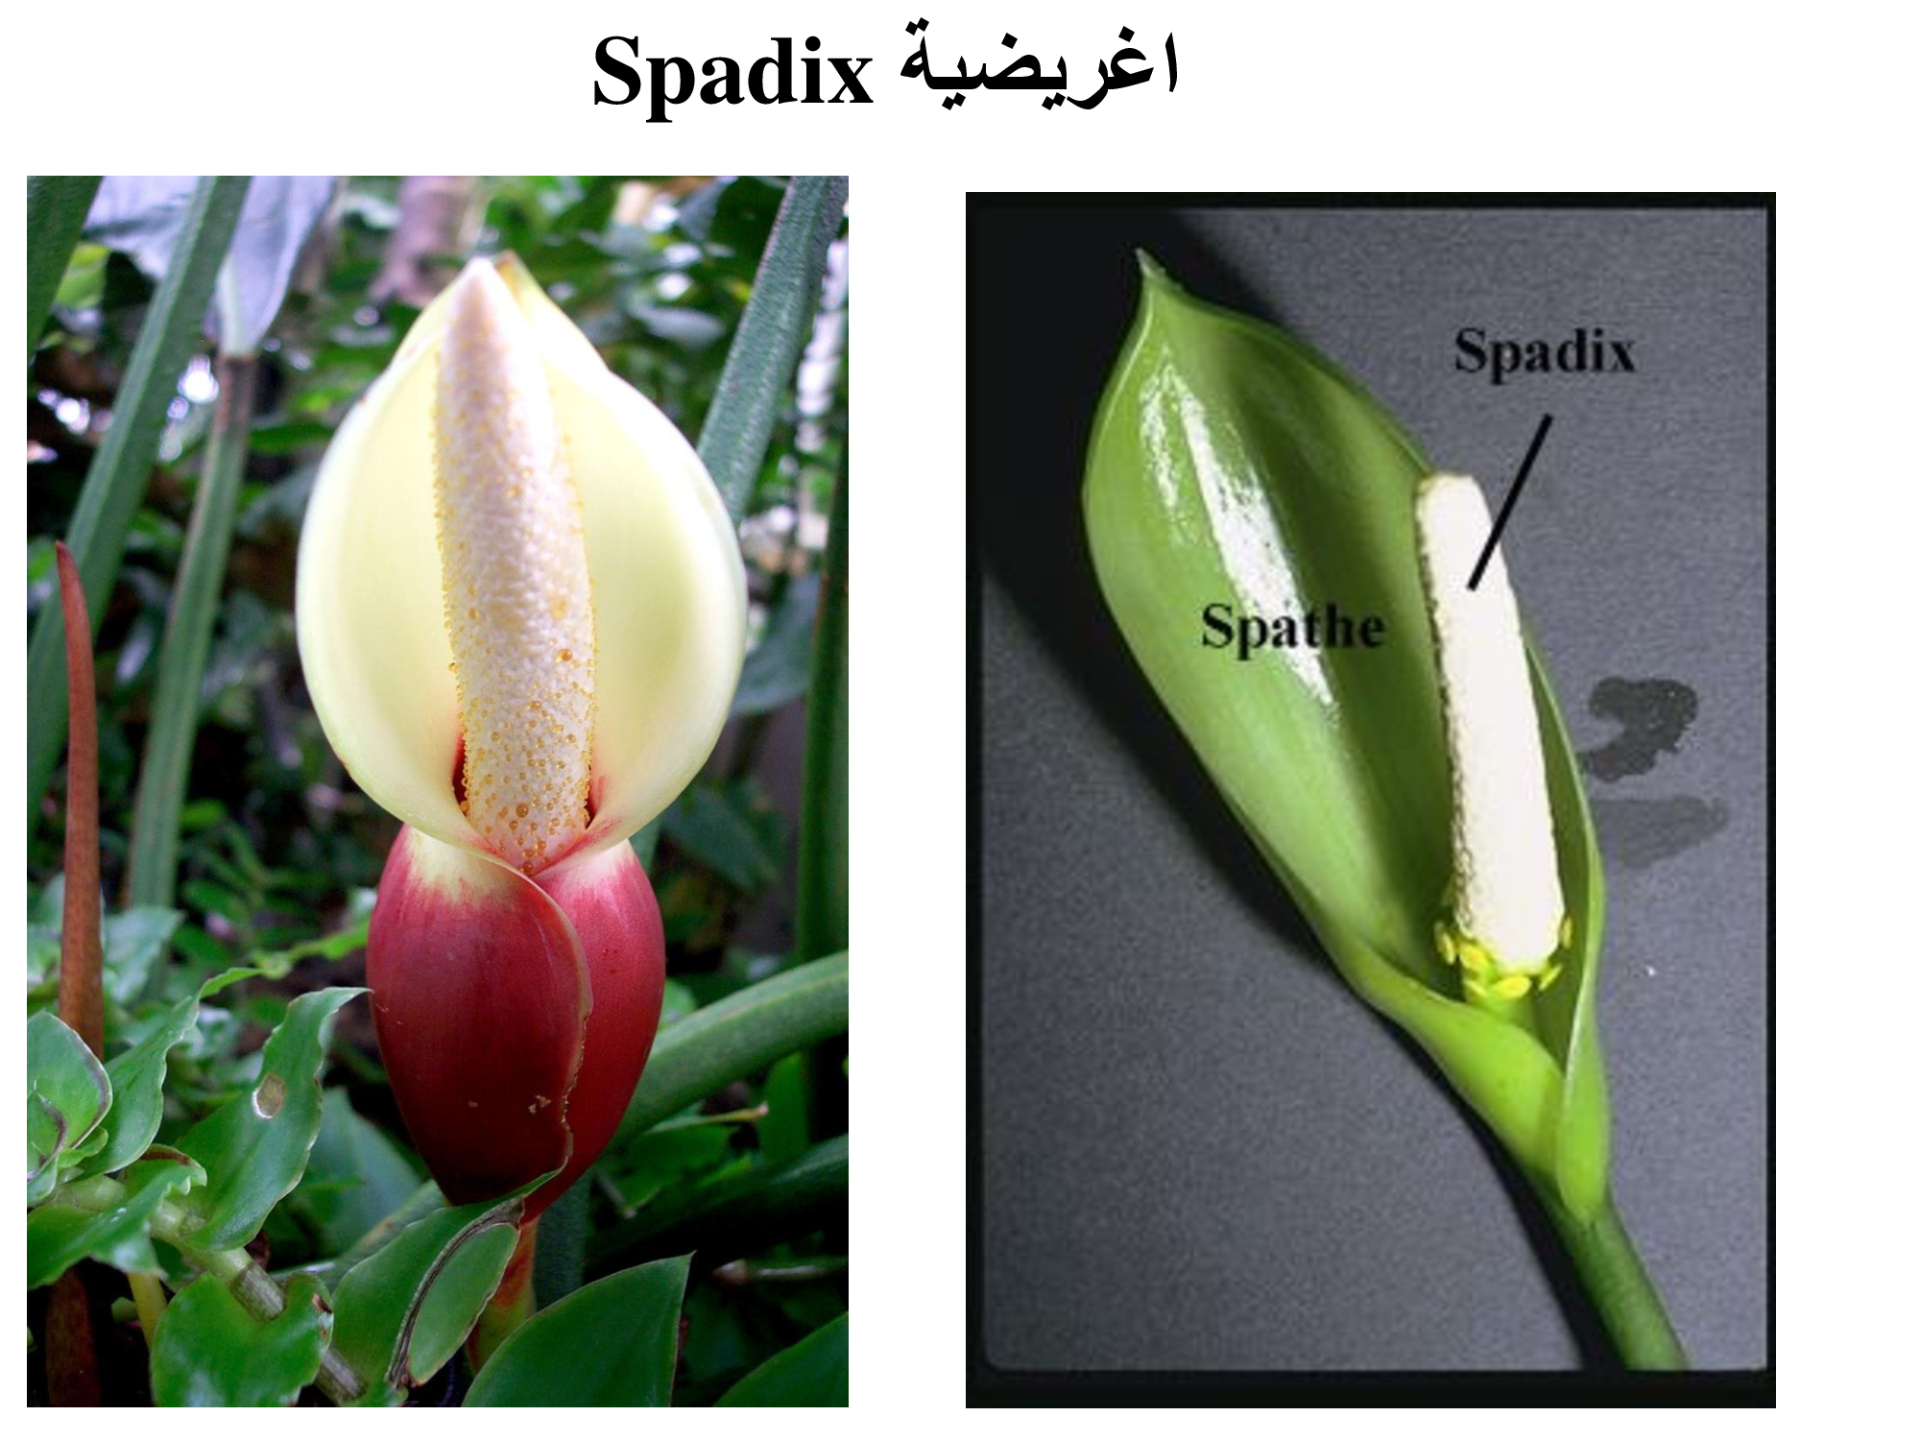

Slide 53


Slide 54


Slide 55


Slide 56

النورة التينية

Slide 57


Slide 58


